Slide 1
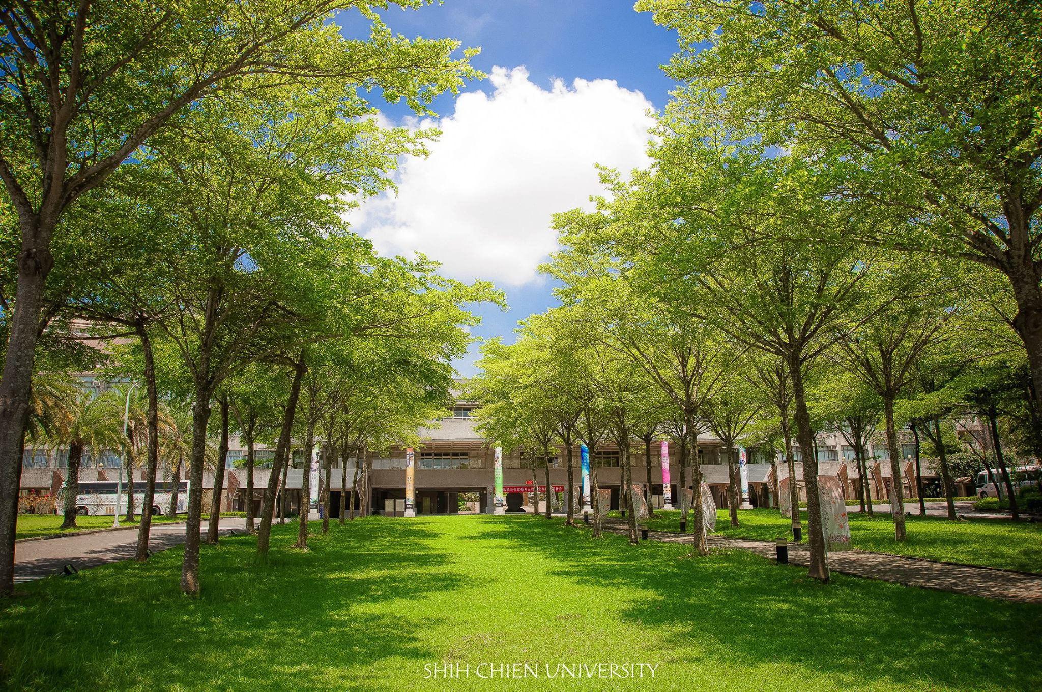
你的人生由你掌握
觀光管理學系
實踐大學入學服務中心 林信志主任

Slide 2

做之前，先想想自己的方向

Slide 3

OPQ學習歷程自述的重要性
高中學習歷程反思
O
就讀動機
P
未來學習計畫與生涯規劃
Q

Slide 4
O. 高中學習歷程反思的撰寫歸納方式
按照時間序撰寫
盤點手邊資源撰寫
歸納對照特色特質

Slide 5

O. 高中學習歷程反思的撰寫歸納方式
上過的課程
未來的目標
延續性
連結性

Slide 6
O. 高中學習歷程反思的結語重點
￭在高中學到什麼？
￭大學後想要什麼？
￭你想要的？
￭你為什麼想要？

Slide 7
P. 就讀動機
超級重要！尤其以下問題，一定要自己釐清
狀況1：你的6個志願是不同學校同一學系
如實踐法律、東吳法律、銘傳法律、文化法律
狀況2：你的6個志願志願太零散
如實踐日文、實踐家兒、實踐資管、實踐時尚、實踐餐管
狀況3：同一學校類似學系
如實踐服裝（北）、實踐服飾設計與經營學系（高）

Slide 8
P. 就讀動機
狀況1：你的6個志願是不同學校同一學系
如實踐法律、東吳法律、銘傳法律、文化法律
在備審資料中可以針對那個學校的優點加以撰寫
優點來源：學系網頁
優點素材：實習制度、交換制度、專業師資、課程內容
自己要做的筆記：
這些學校的異同在哪，可以全部只說各校好的地方哪裡不一樣
可以不用說各校不好在哪
這個面試會被問！

Slide 9
P. 就讀動機
狀況2：你的6個志願志願太零散
如實踐日文、實踐家兒、實踐資管、實踐時尚、實踐餐管
如果你的個人申請還沒想好
上面這個狀況切忌不要！
最多分成三大領域，如商管2個、語言2個、資訊2個
這三大領域非常好論述相互的關係
看起來沒關係
關係卻十分密切

Slide 10
P. 就讀動機
狀況2：你的6個志願志願太零散
如實踐日文、實踐家兒、實踐資管、實踐時尚、實踐餐管
如果你是選校 > 選系
建議6個志願序的分配可以3+2+1
甚至5+1+0 / 4+1+1
以實踐大學為例
我們可以選最多5個學系

Slide 11
P. 就讀動機
狀況2：你的6個志願志願太零散
如實踐日文、實踐家兒、實踐資管、實踐時尚、實踐餐管
招生分組的意義在於讓你可以選擇自己有利的考科入學
如
實踐金融（高）數位金融組：英文
實踐金融（高）金融實務組：國文
實踐金融（高）金融商品組：社會
實踐金融（高）財務數理組：社會+國文
入學後專業課程大二分流自己選！

Slide 12
P. 就讀動機
狀況3：同一學校類似學系
如實踐服裝（北）、實踐服飾設計與經營（高）
在備審資料中可以針對那個學校的優點加以撰寫
優點來源：學系網頁
優點素材：實習制度、交換制度、專業師資、課程內容
如果你單一學校填了4+個志願
你在面試的時候可以大方地說：
我以選校為目的，非實踐大學不念
如果實踐大學所有學系都給我機會
我最想要的是OOO學系，接下來是OOO學系

Slide 13

Q. 未來學習計畫與生涯規劃
我有
什麼
想要什麼
最終目標
要怎麼做
順向寫：
我有什麼 → 想要什麼 → 要怎麼做 → 最終目標

Slide 14
Q. 未來學習計畫與生涯規劃
現有什麼
要怎麼學
最終目標
該學什麼
反向寫：
我想要成為什麼 → 我覺得我缺少什麼 →
我覺得從貴系/貴校我可以得到什麼 →
我現在有哪些還不錯，給我一個機會吧！

Slide 15
N多元表現綜整心得的撰寫重點
需要的
特質
相
互
對
應
素材Ａ
各校
審查重點
準備指引
你勾的
多元
表現
需要的
能力
相
互
對
應
素材Ｂ

Slide 16
大學怎麼看書審
與學系
是否有共識
設計學系
作品集重
前後資料
系統脈絡
疑問重點
面試詰問

Slide 17
大學怎麼看書審
備審資料
未來目標
環環
相扣
排列邏輯
準備指引

Slide 18


實踐大學入學管道
3 - 4月
5 - 6月
7月
台北
校區
繁星
申請入學
分科測驗
高雄
校區
HOT
藝術設計學系單獨招生

Slide 19
SHIH CHIEN UNIVERSITY
臺北校區
民生學院
設計學院
管理學院
國際學程
法學院
高雄校區
商學與資訊學院
文化與創意學院

Slide 20

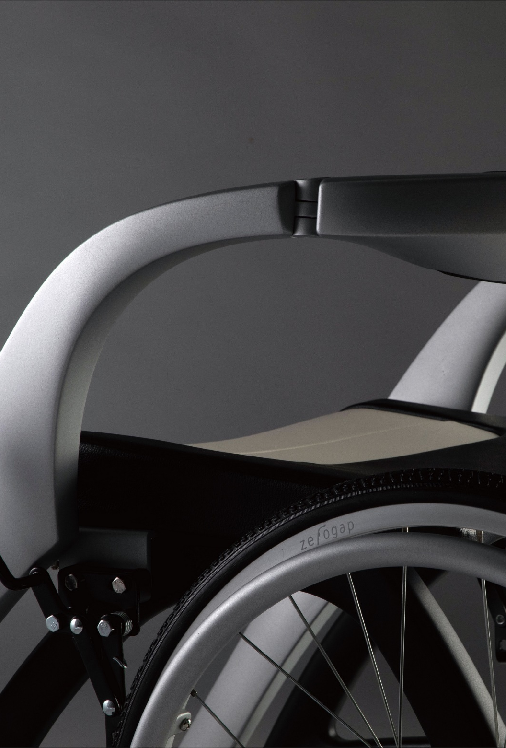
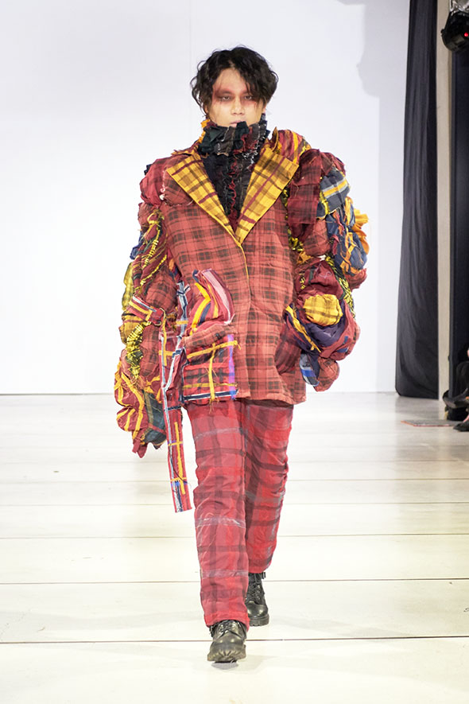
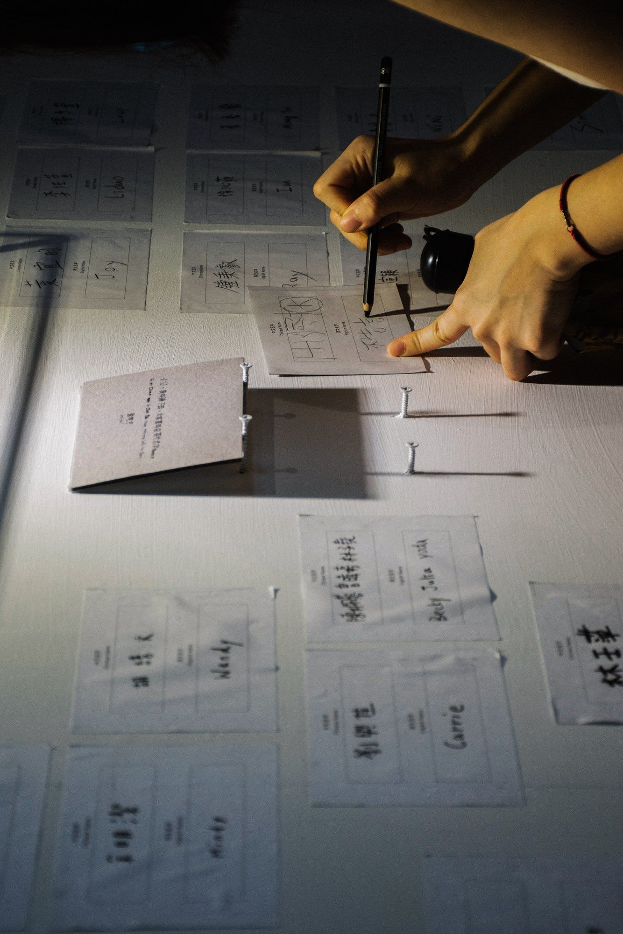
實踐大學台北校區設計學院
全世界TOP30/全台灣TOP1

Slide 21
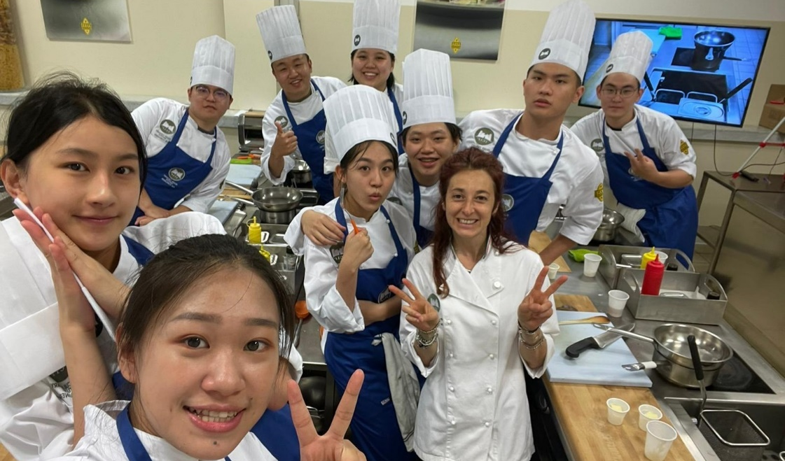

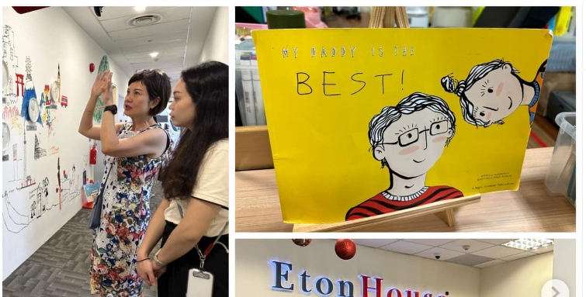
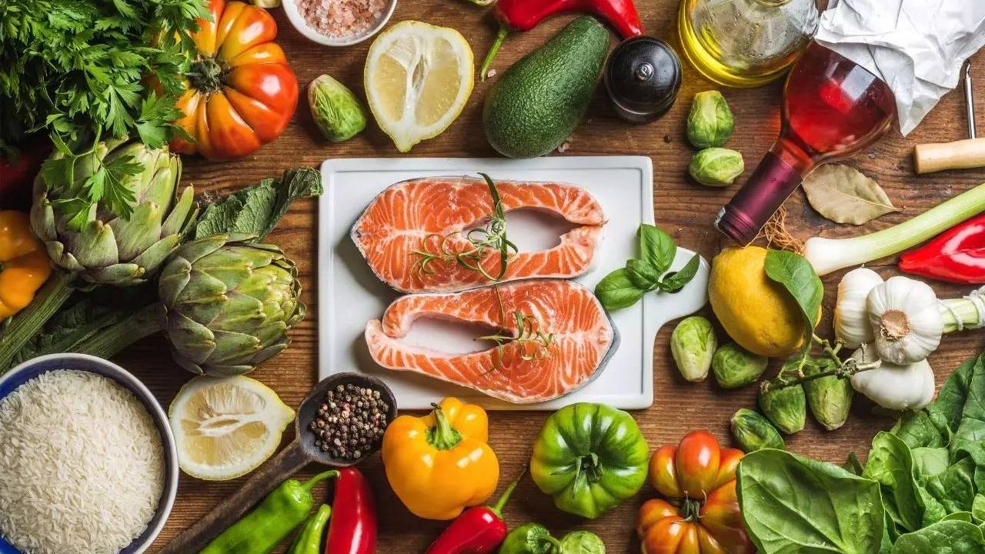
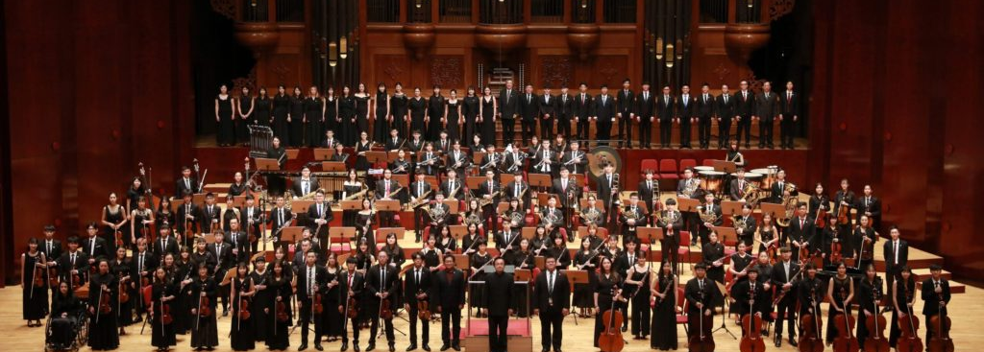
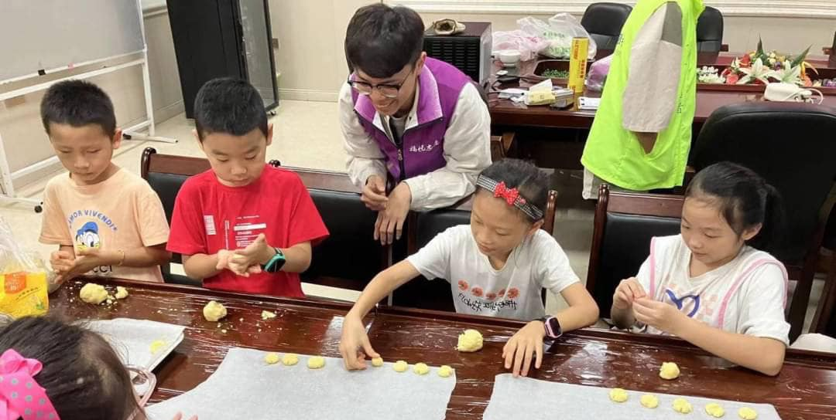
實踐大學台北校區民生學院
以生活為主的全人學院

Slide 22




實踐大學台北校區管理學院
AI/語言/財金/大數據多專長

Slide 23
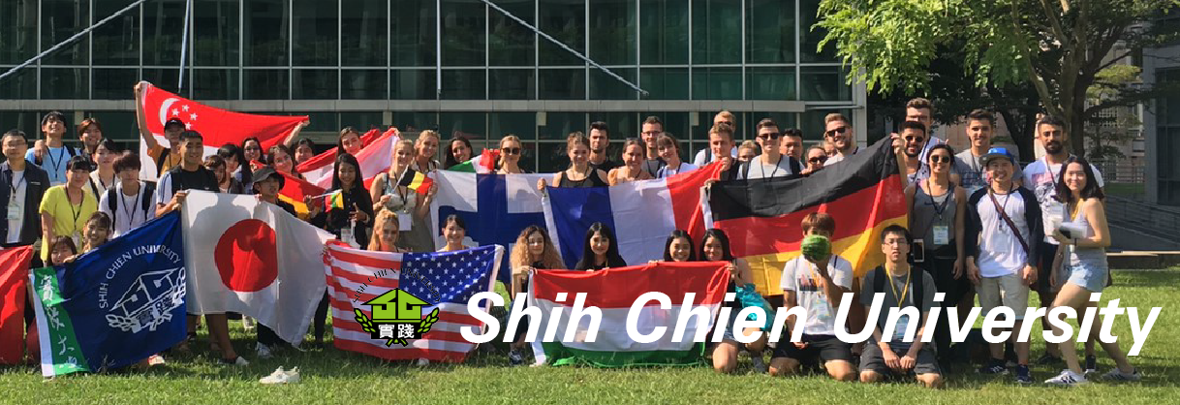
實踐大學台北校區國際學程
雙學位/交換/遊學最佳選擇

Slide 24

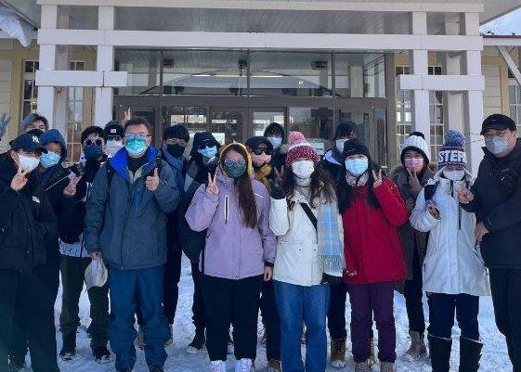
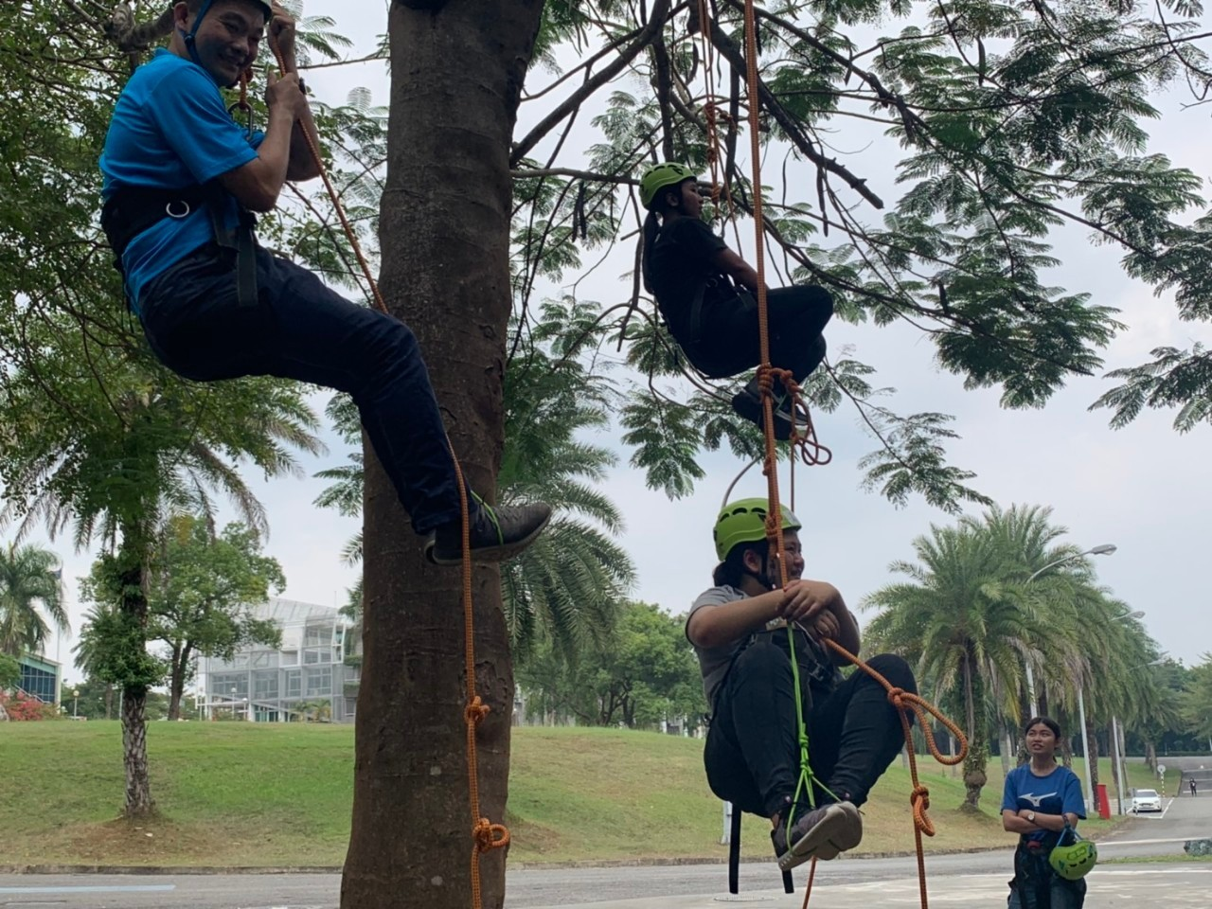

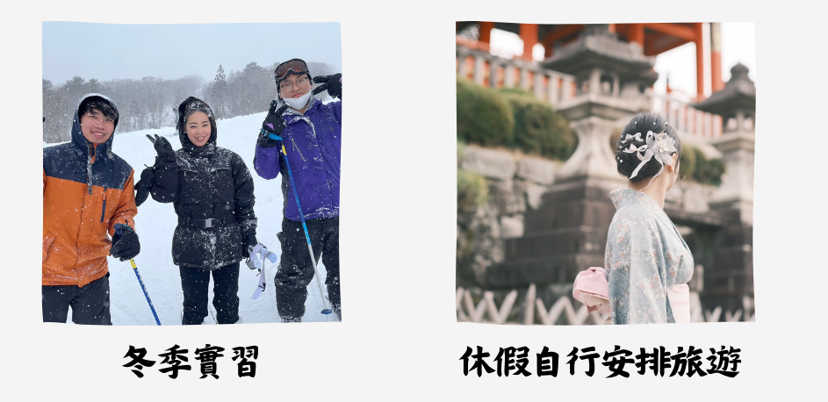
實踐大學高雄校區文創學院
人設計/觀光/運動/日文

Slide 25

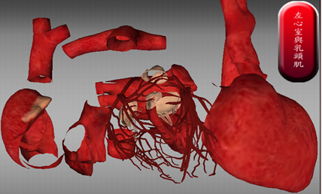
實踐大學高雄校區商資學院
數位設計/商業/資訊/語言應用

Slide 26
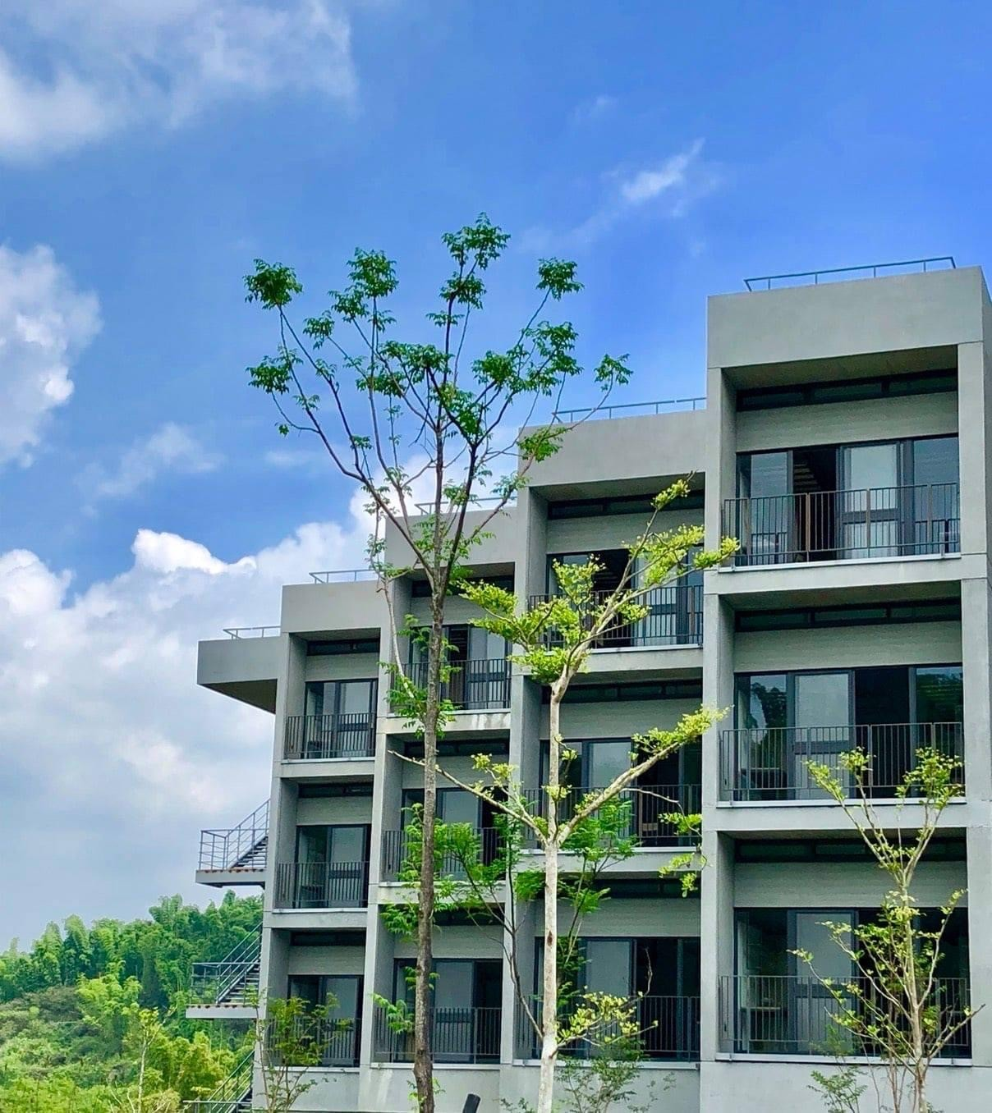
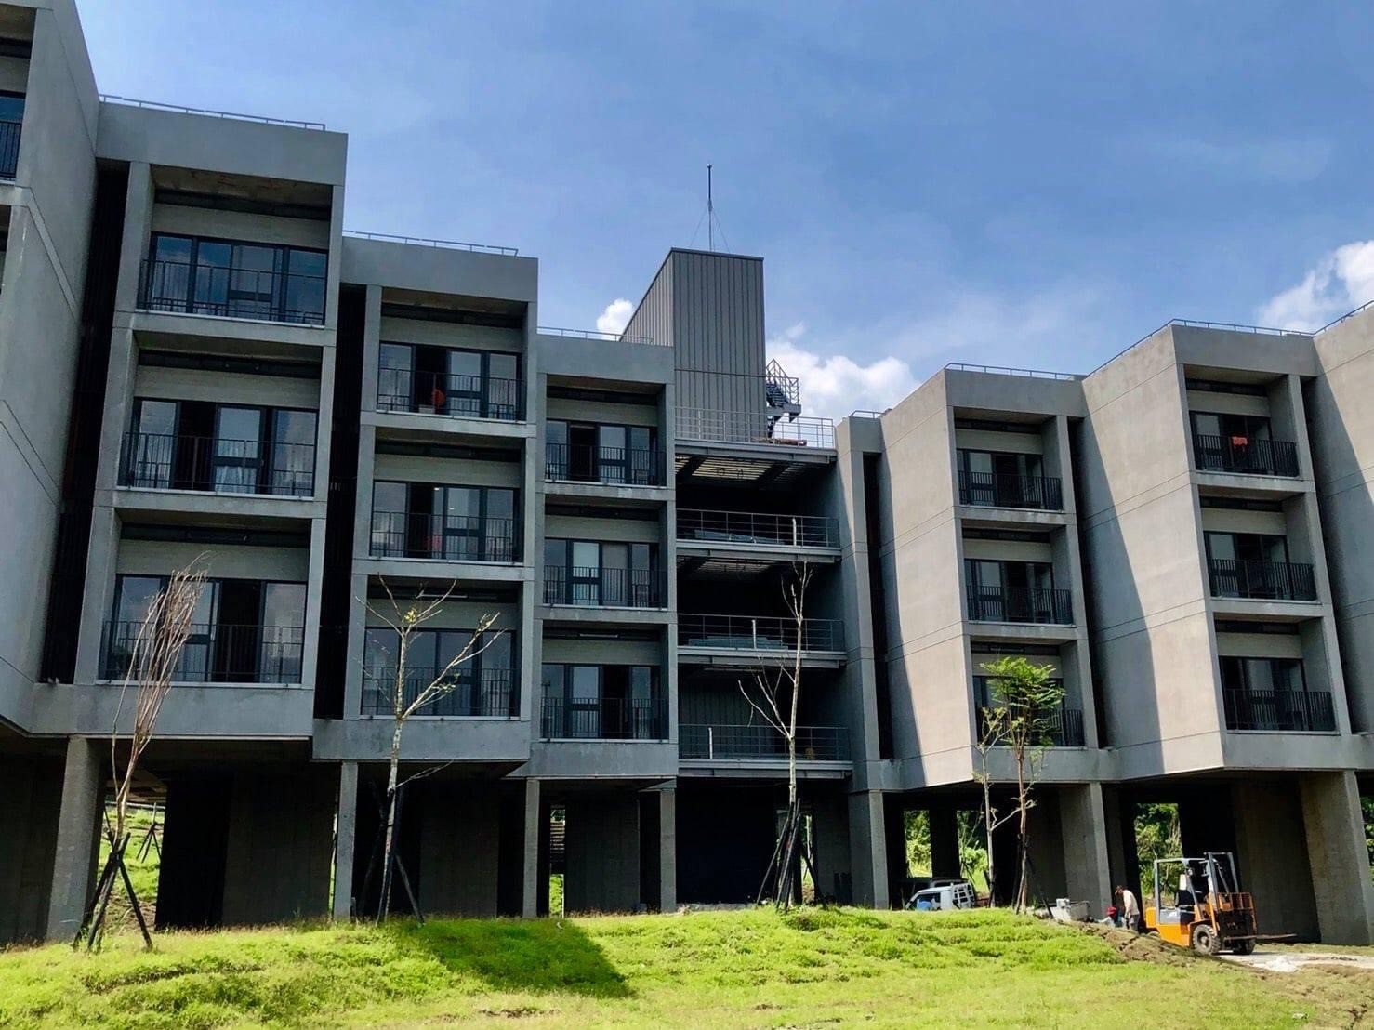
實踐大學高雄校區全新宿舍
男生宿舍

Slide 27
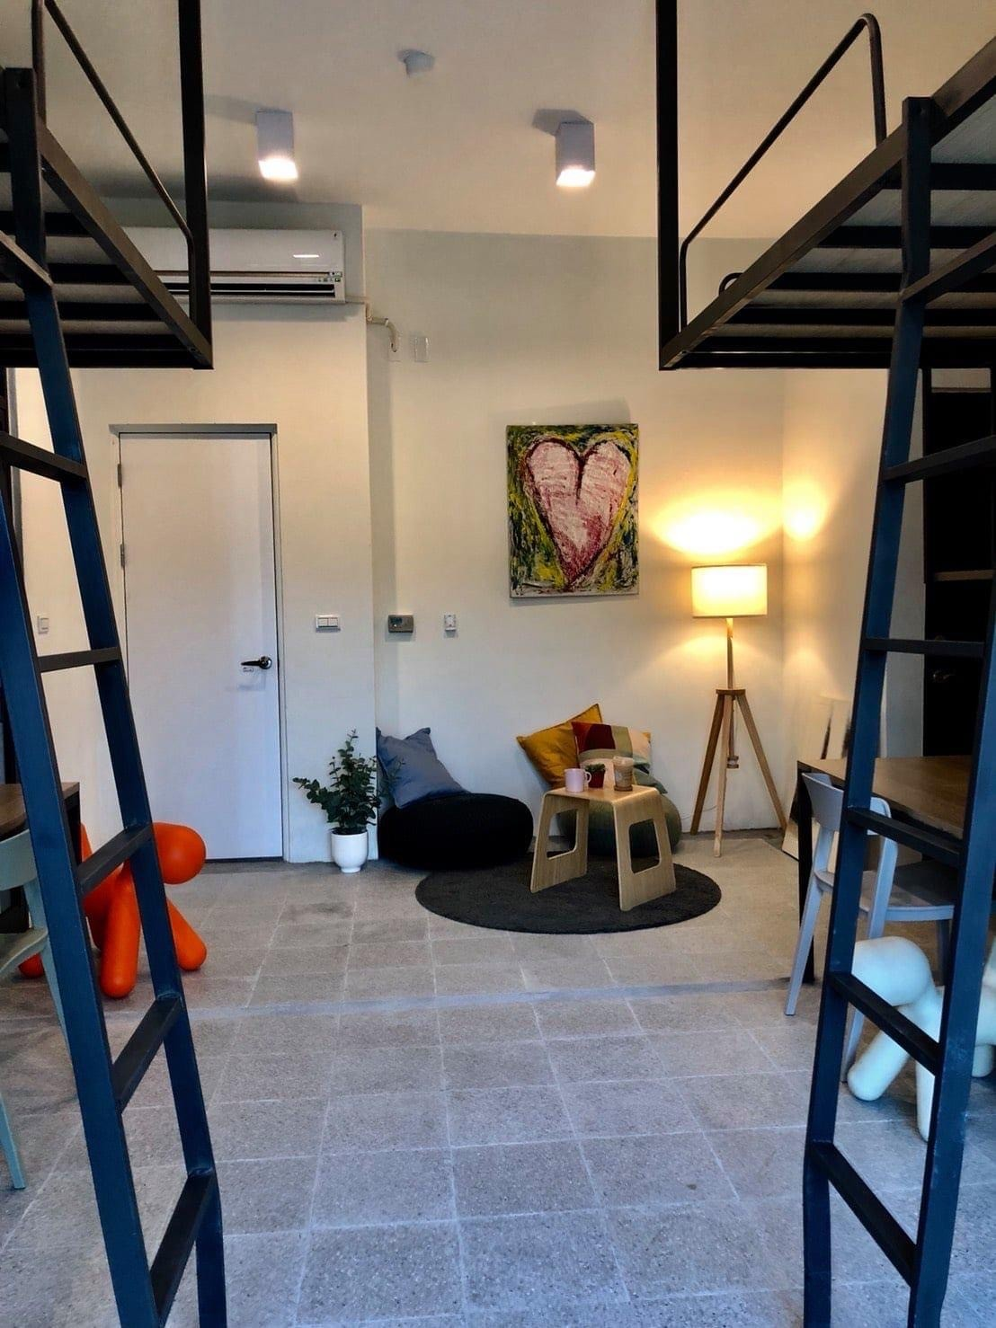
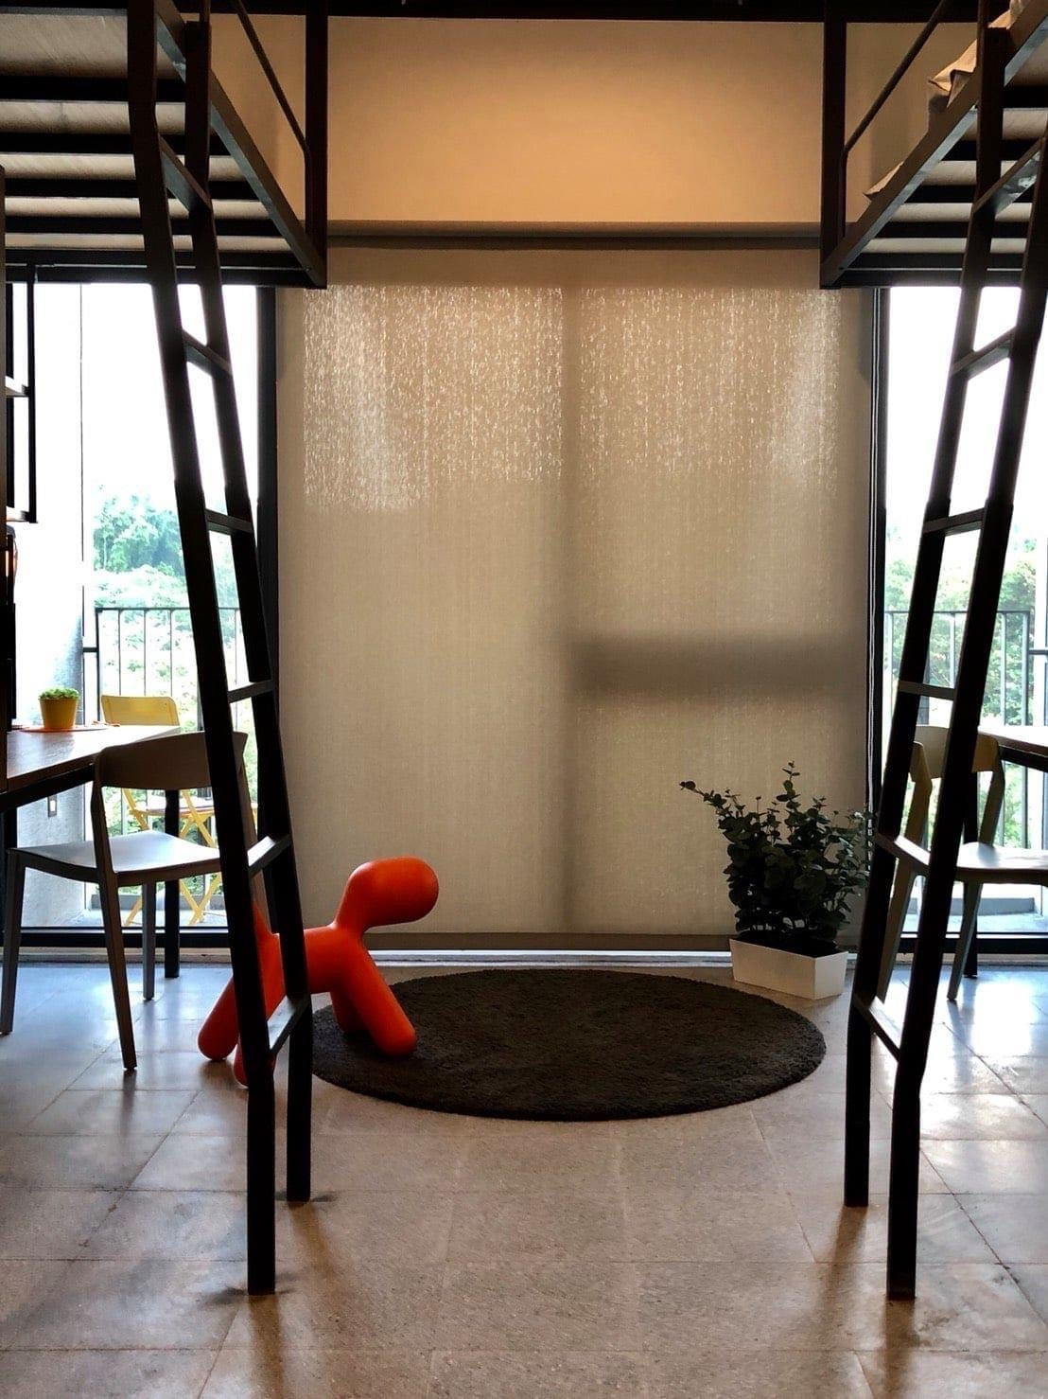
實踐大學高雄校區全新宿舍
男生宿舍

Slide 28
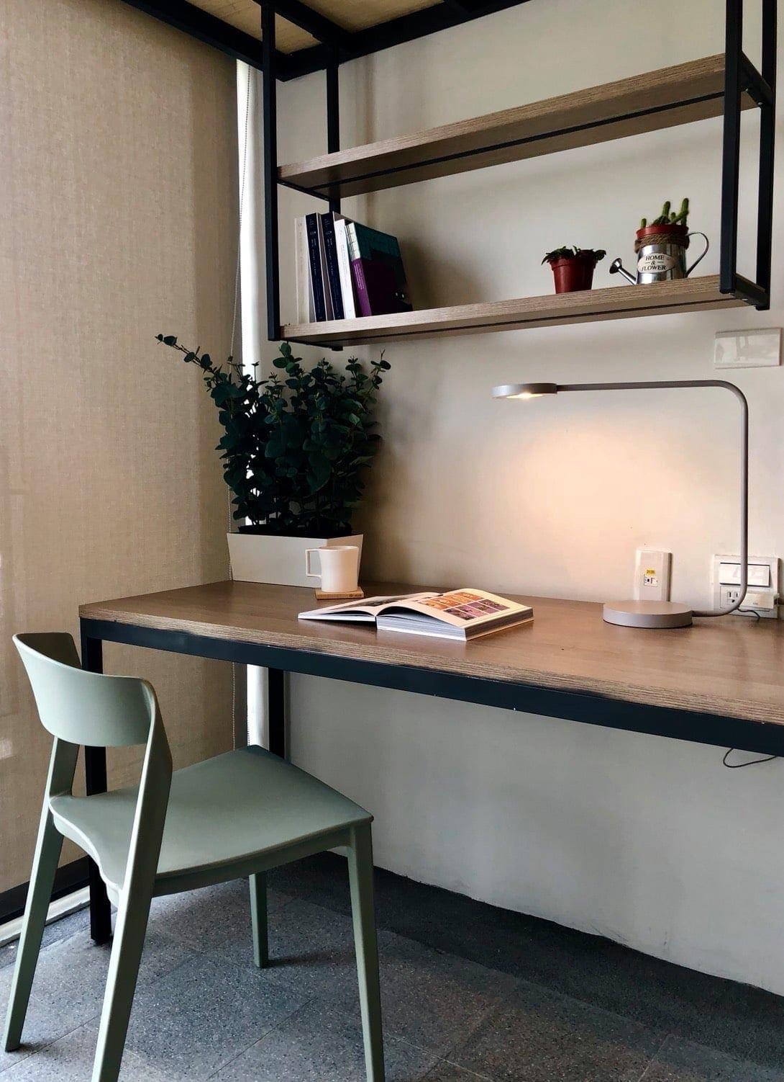
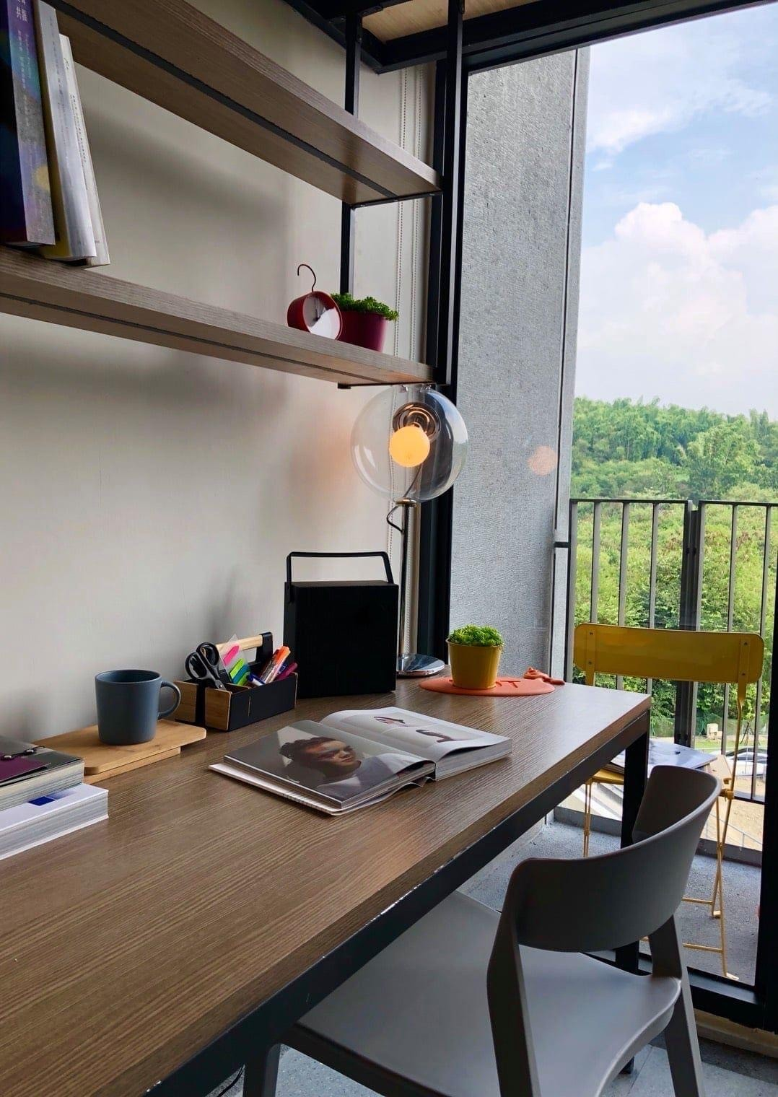
實踐大學高雄校區全新宿舍
男生宿舍

Slide 29
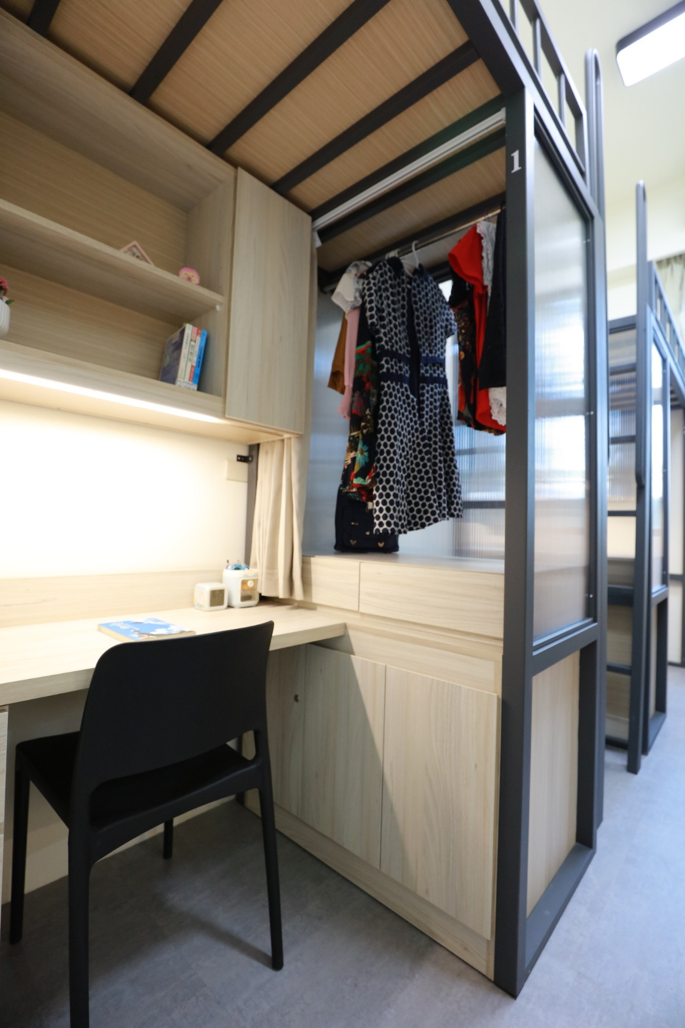
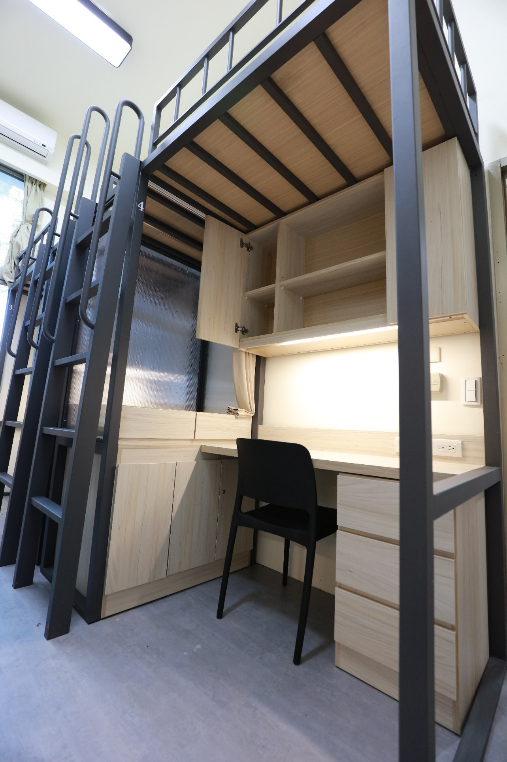
實踐大學高雄校區全新宿舍
女生宿舍

Slide 30
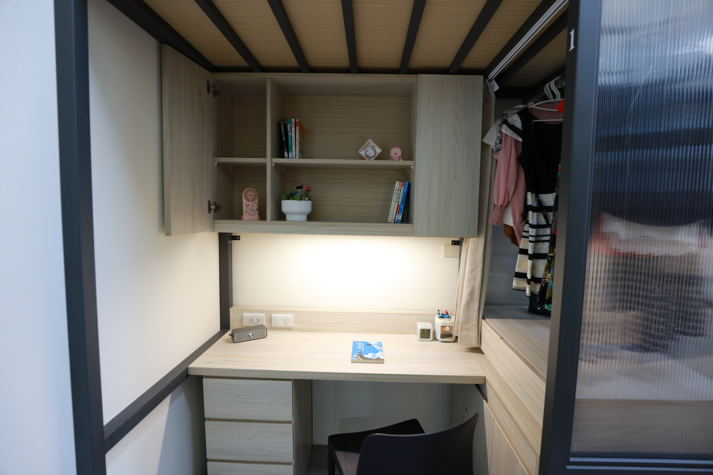
實踐大學高雄校區全新宿舍
女生宿舍

Slide 31
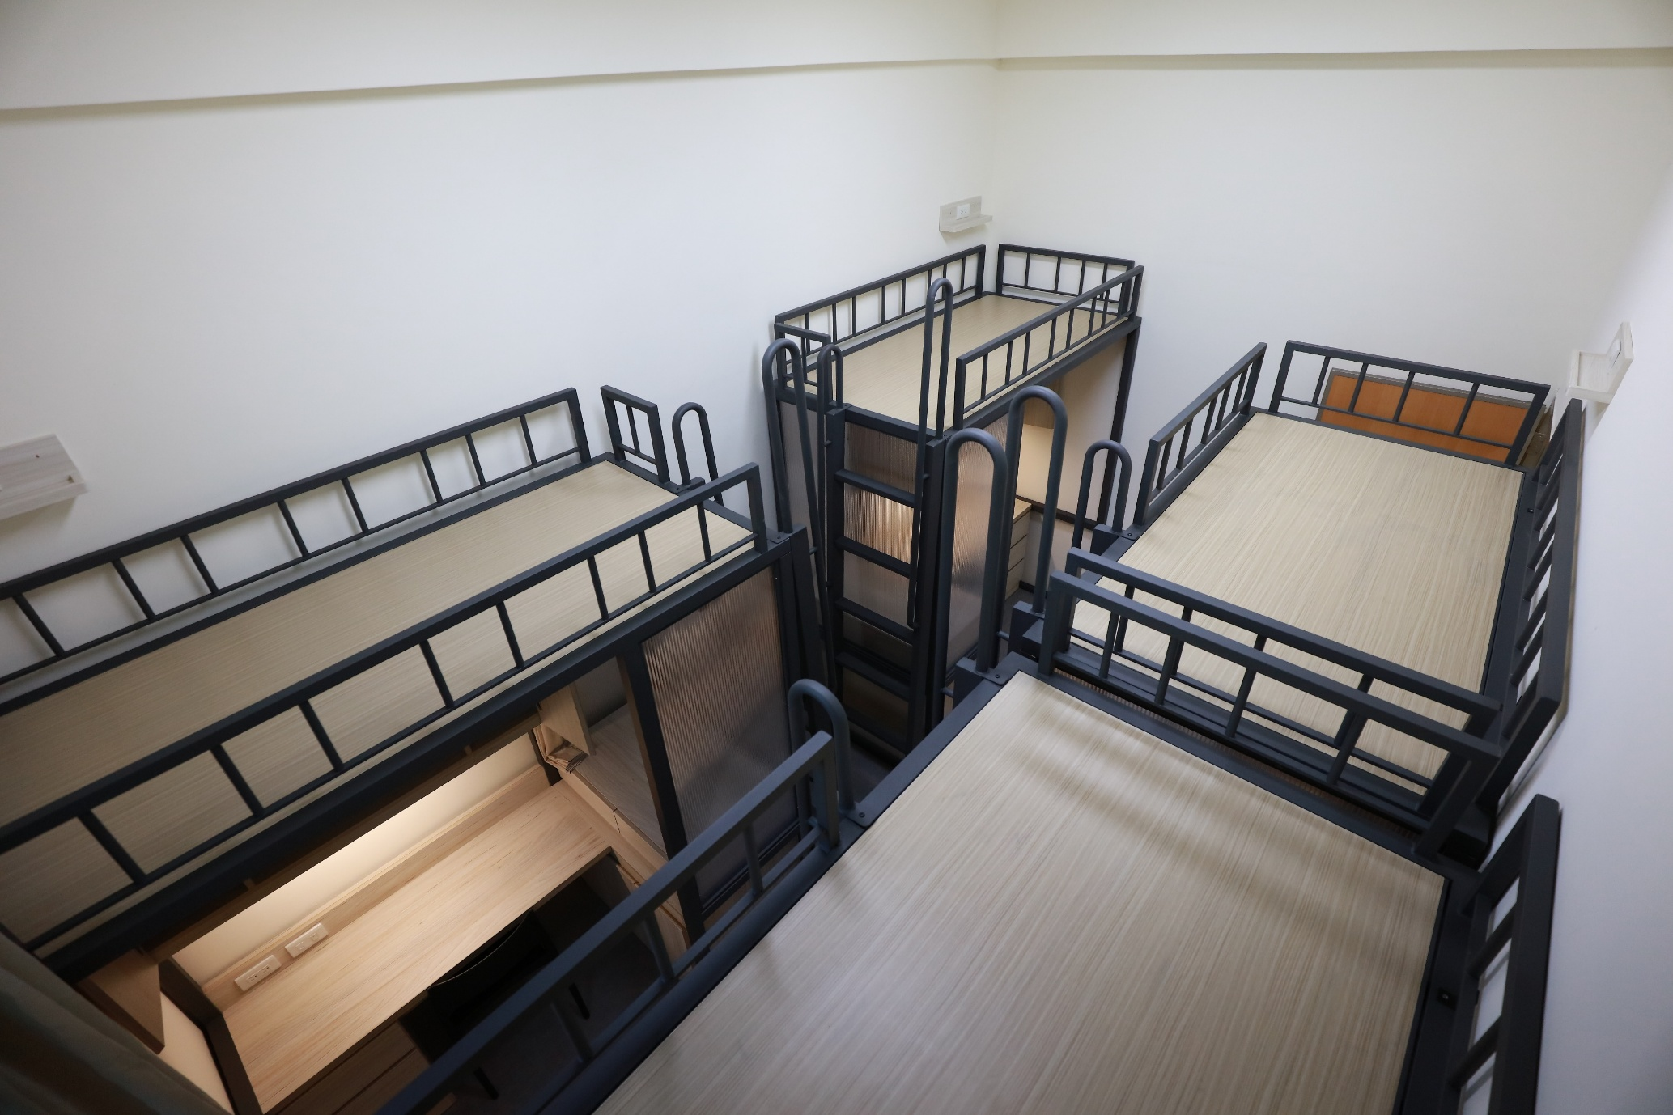
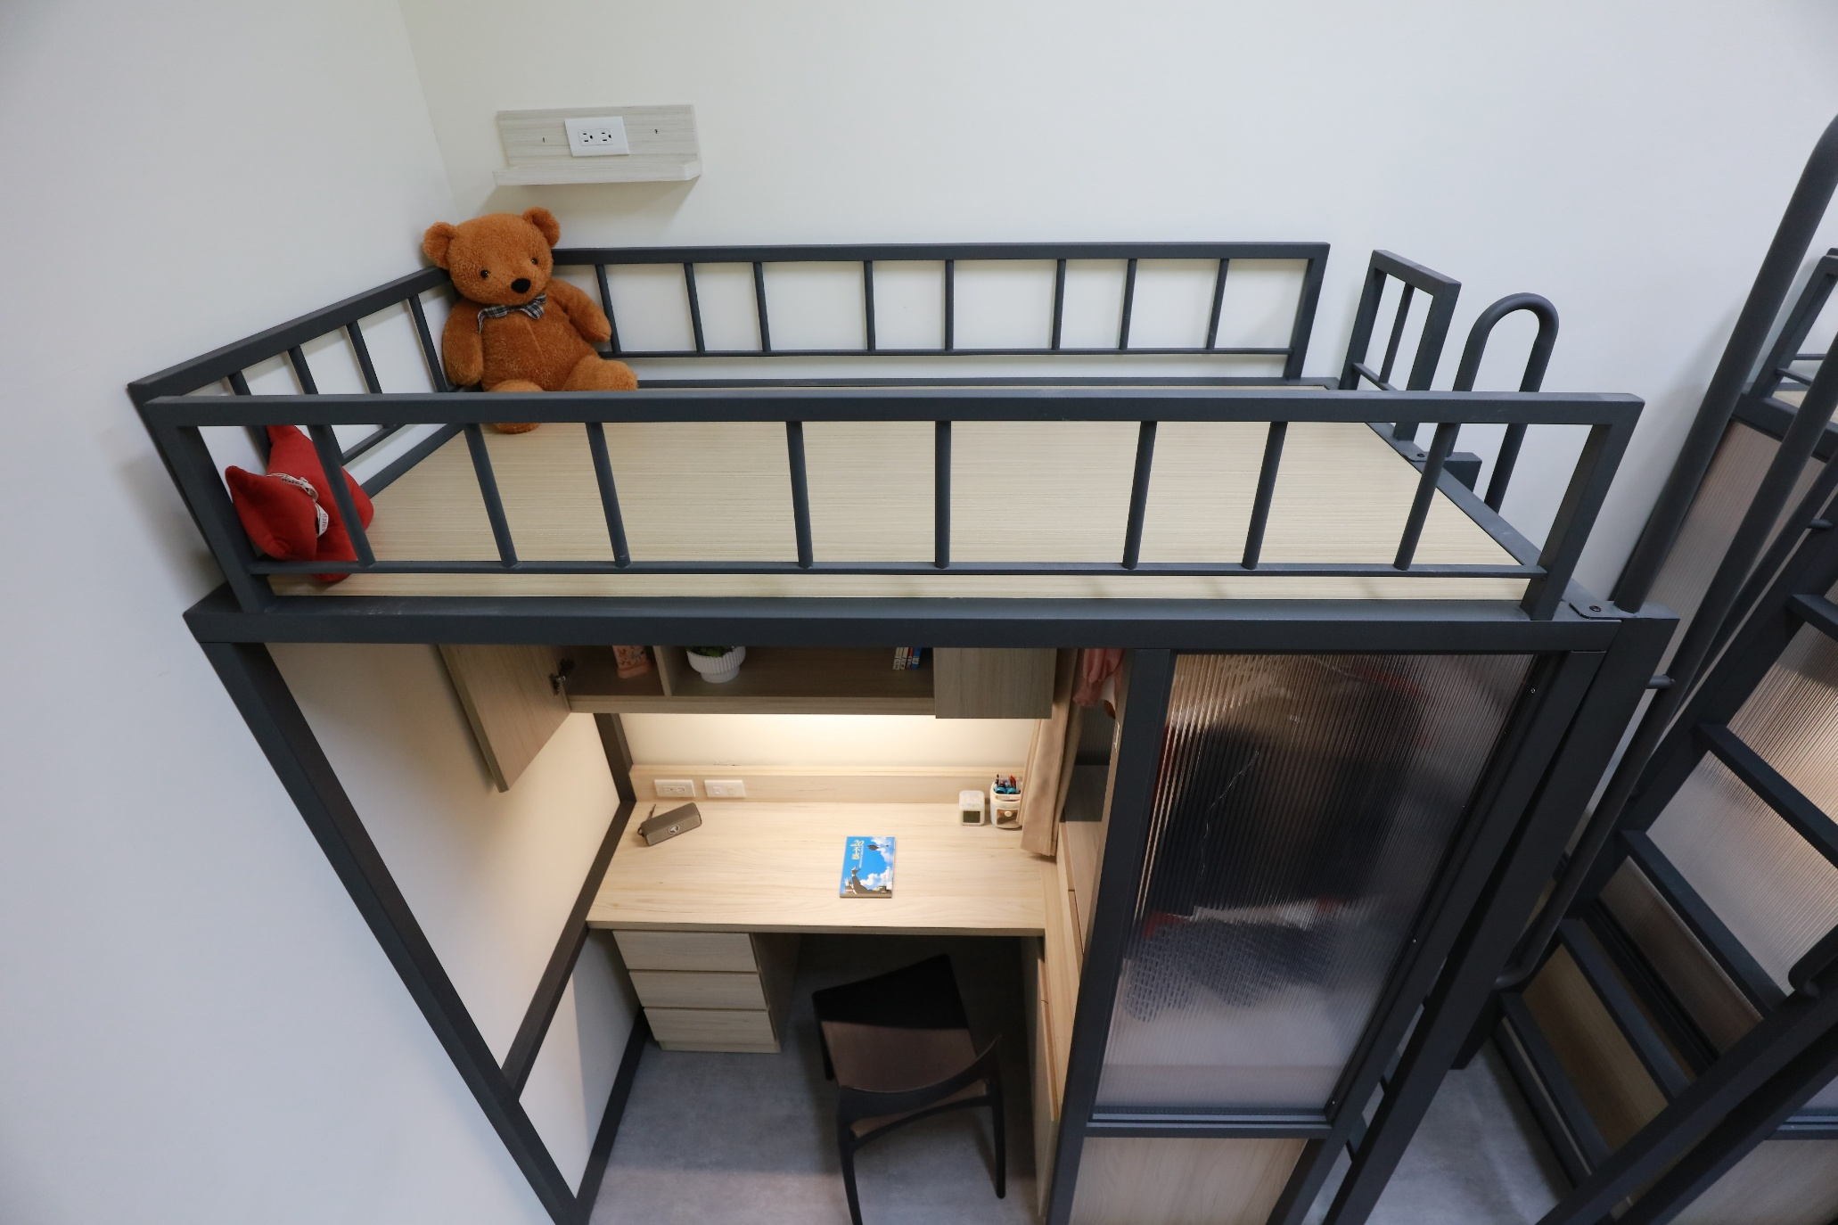
實踐大學高雄校區全新宿舍
女生宿舍

Slide 32
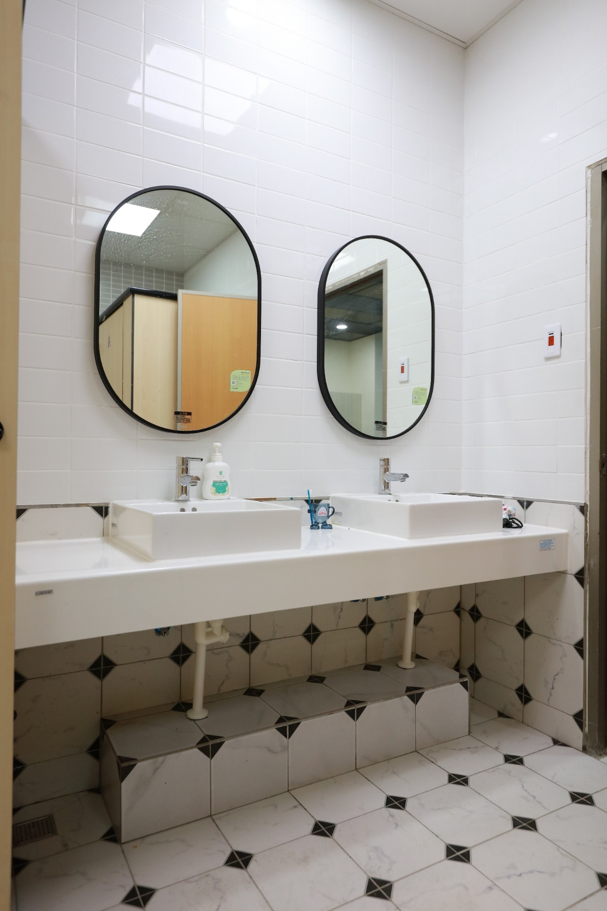
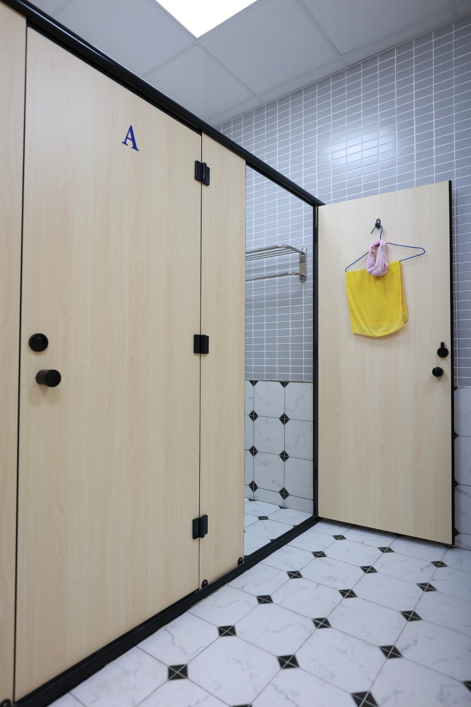
實踐大學高雄校區全新宿舍
女生宿舍

Slide 33
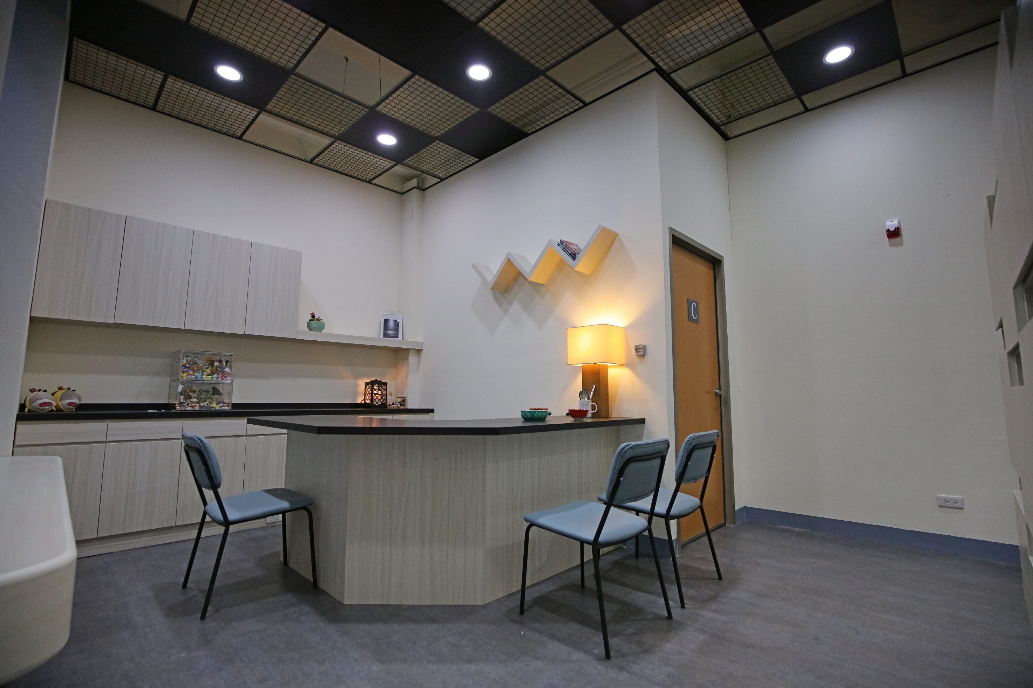
實踐大學高雄校區全新宿舍
女生宿舍

Slide 34
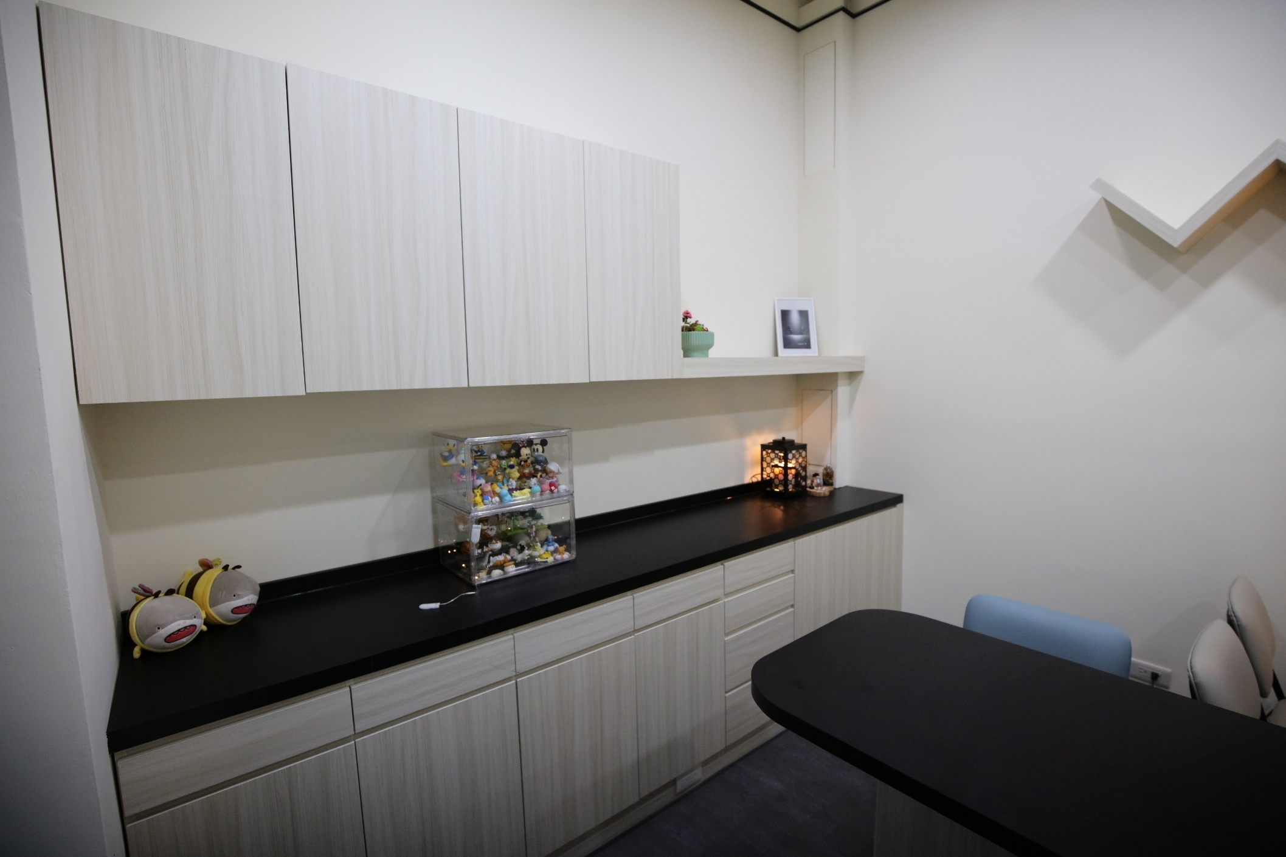
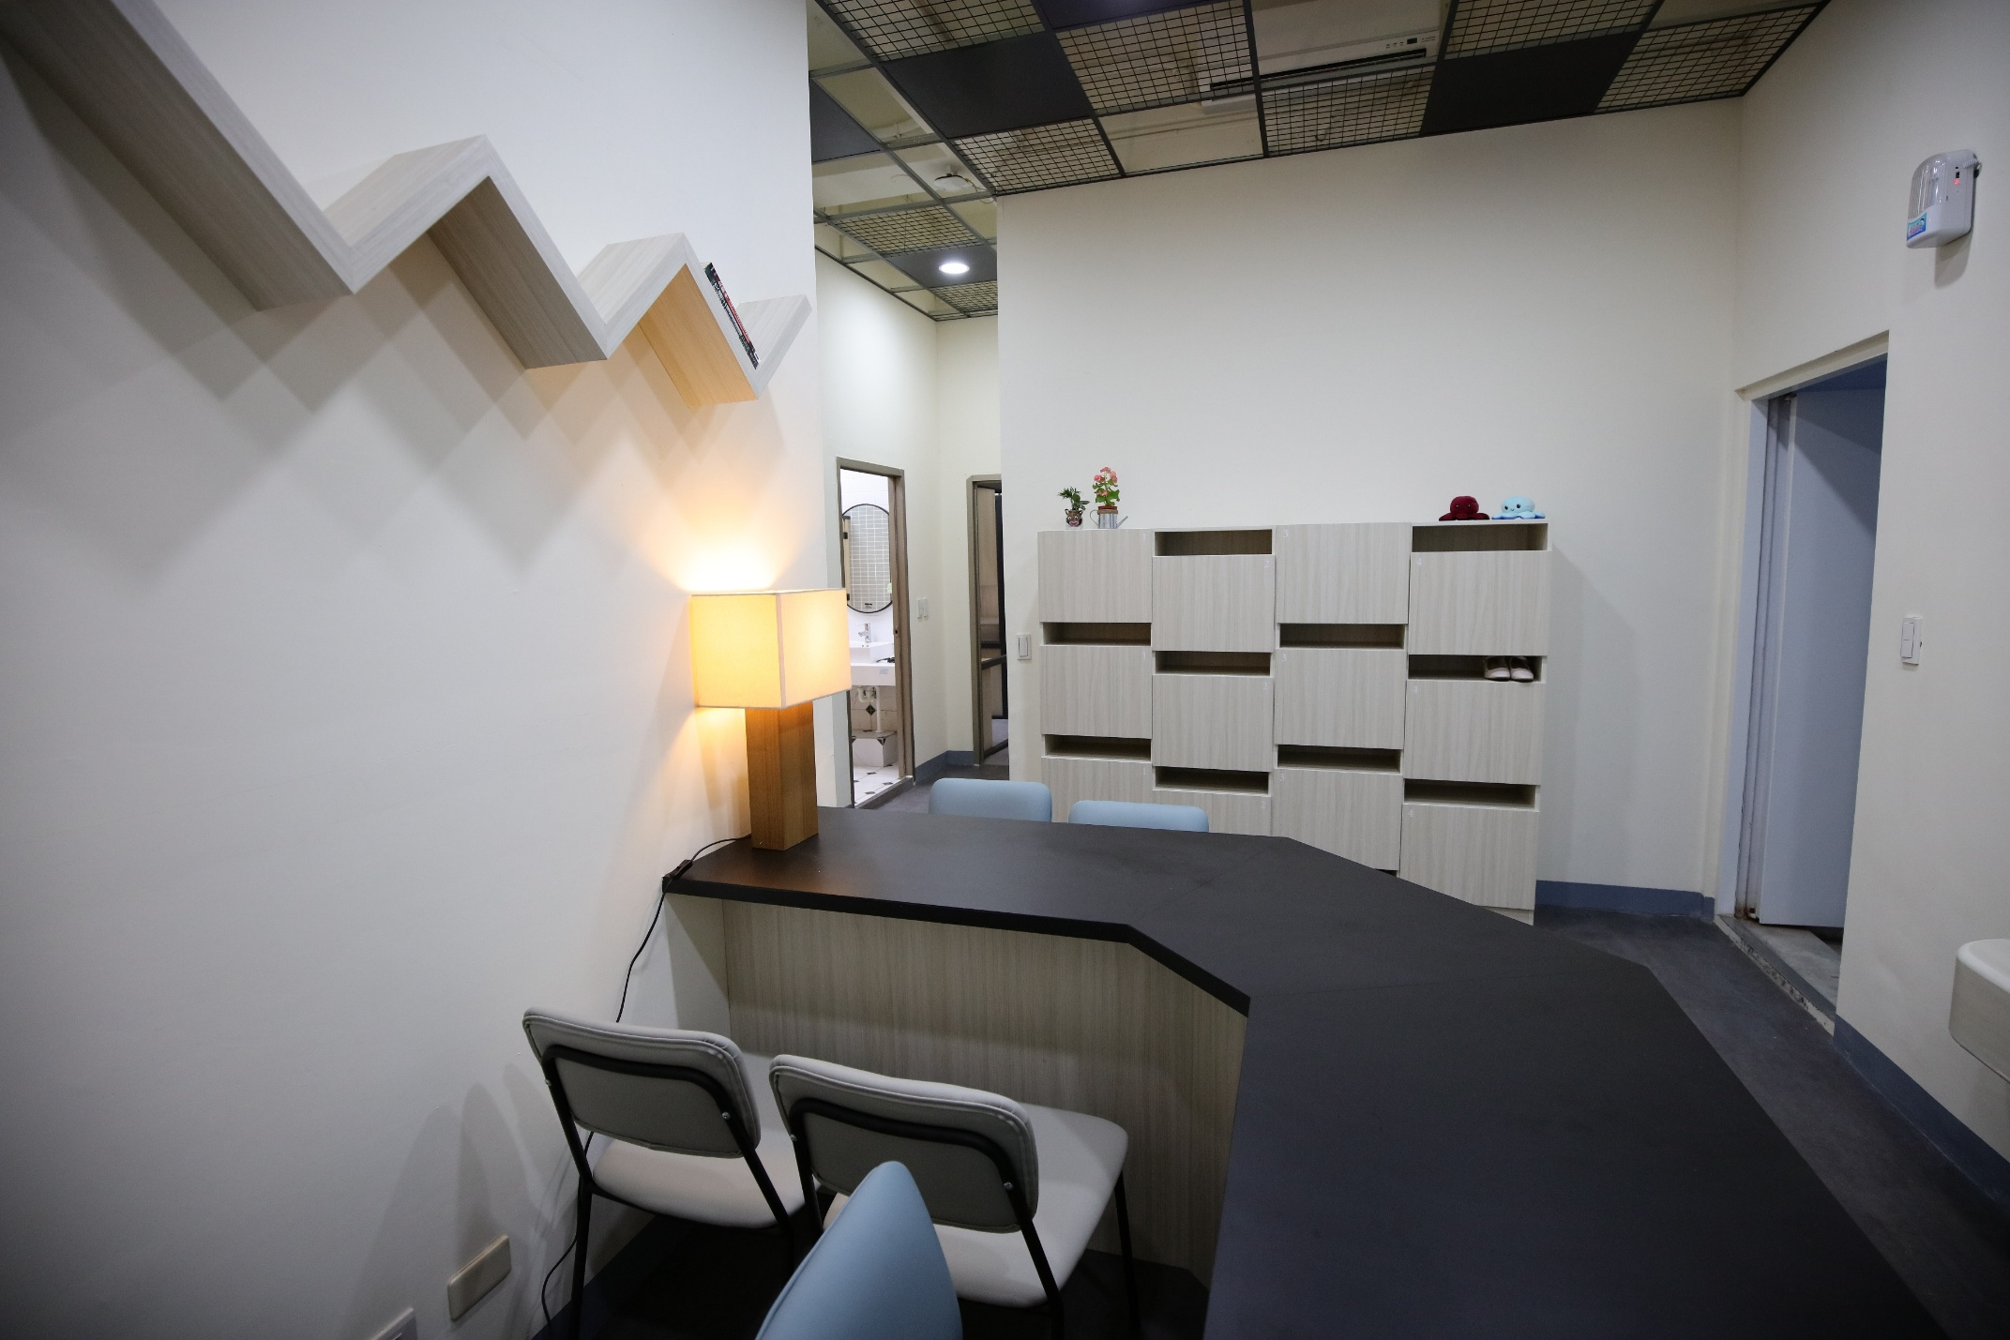
實踐大學高雄校區全新宿舍
女生宿舍

Slide 35
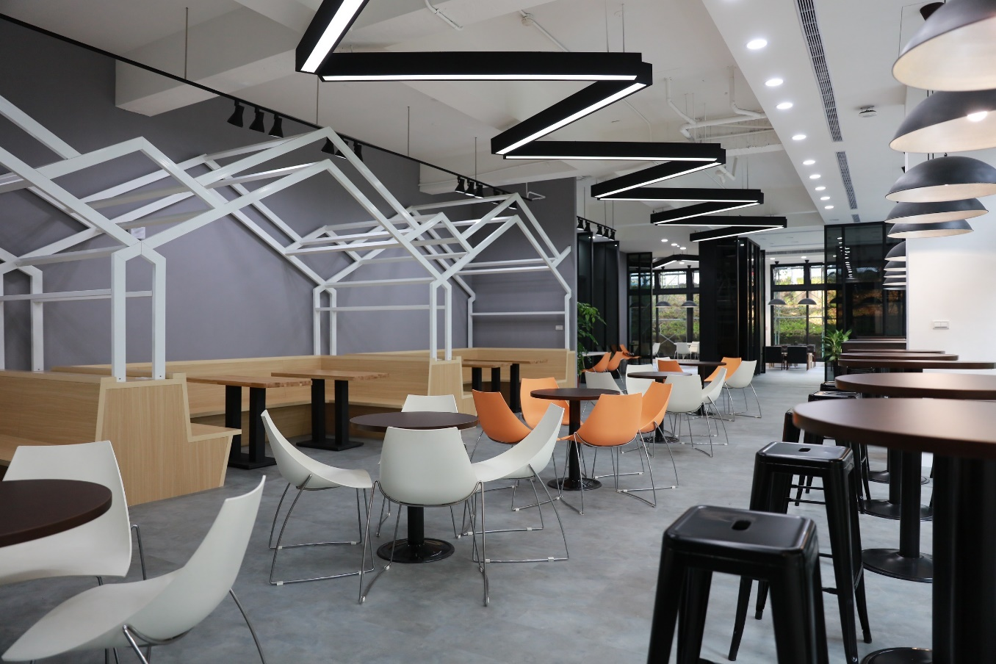
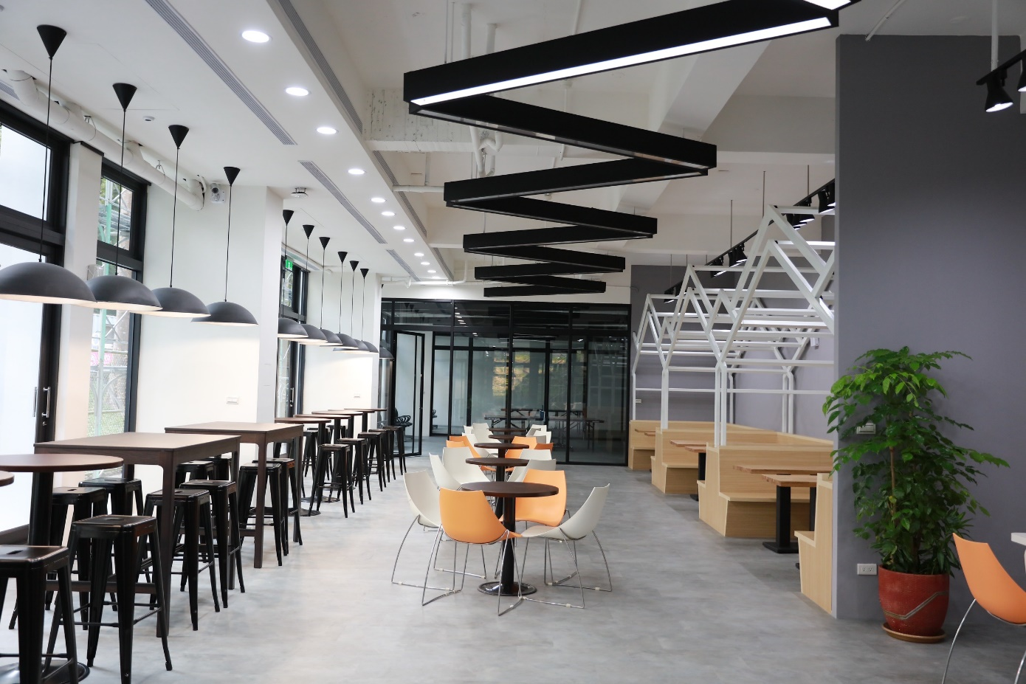
實踐大學高雄校區全新宿舍
交誼空間

Slide 36
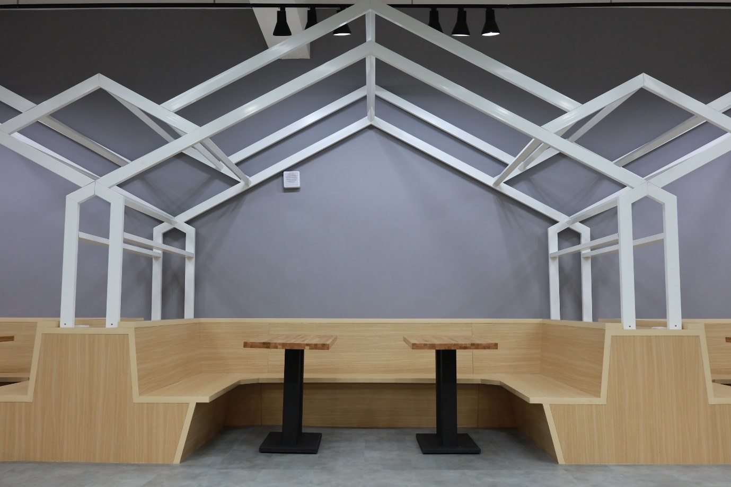
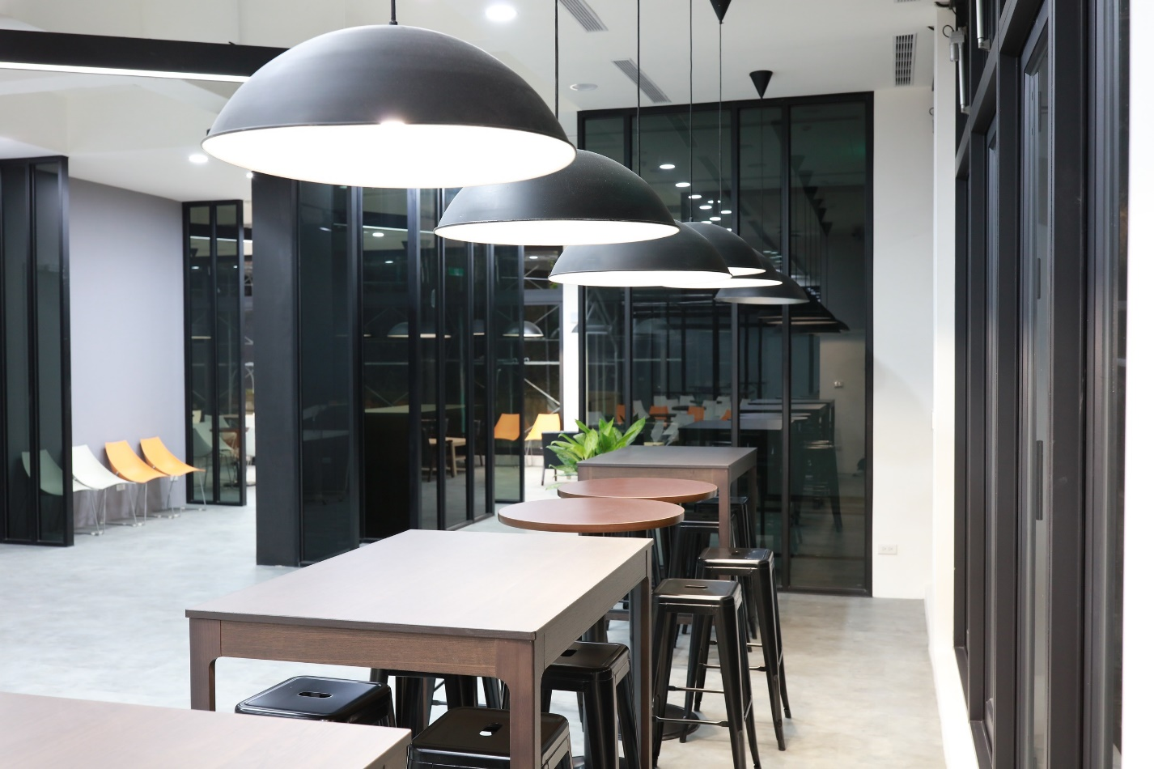
實踐大學高雄校區全新宿舍
交誼空間

Slide 37
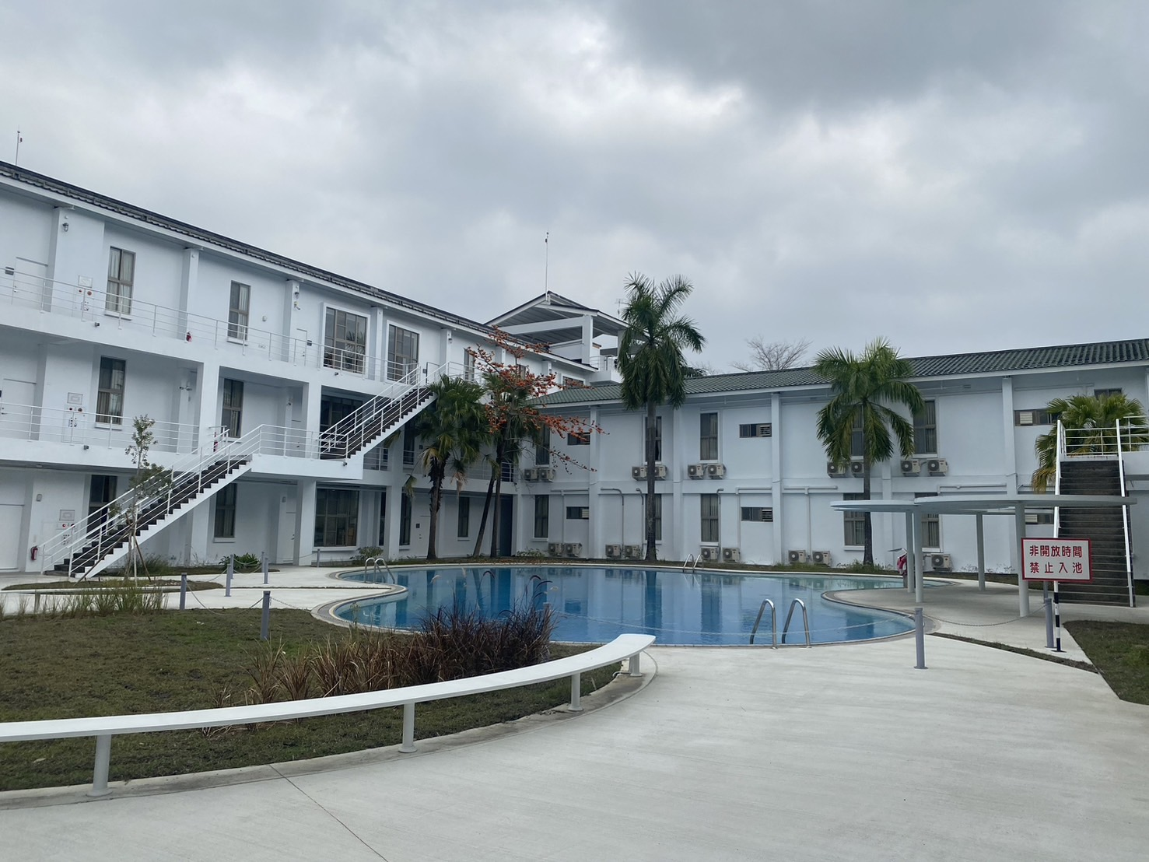
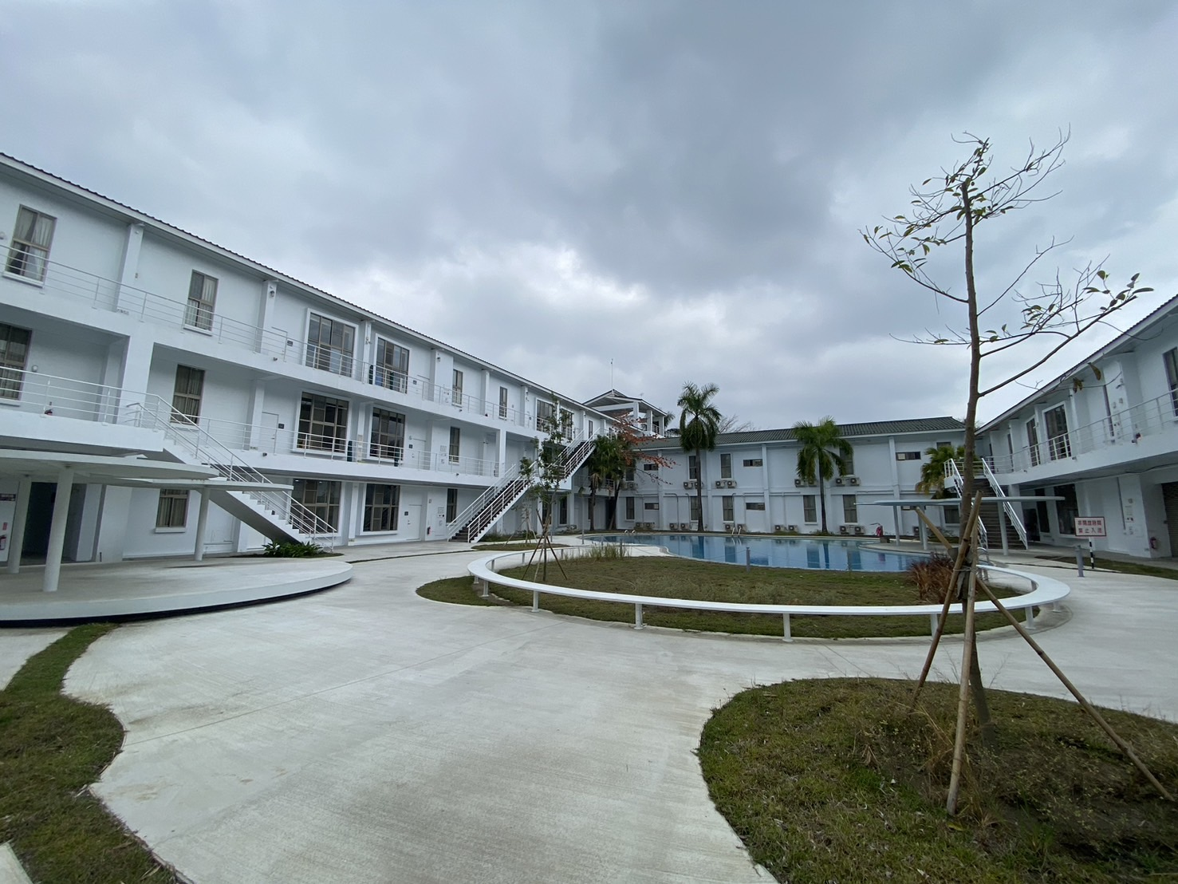
實踐大學高雄校區全新宿舍
公共空間

Slide 38
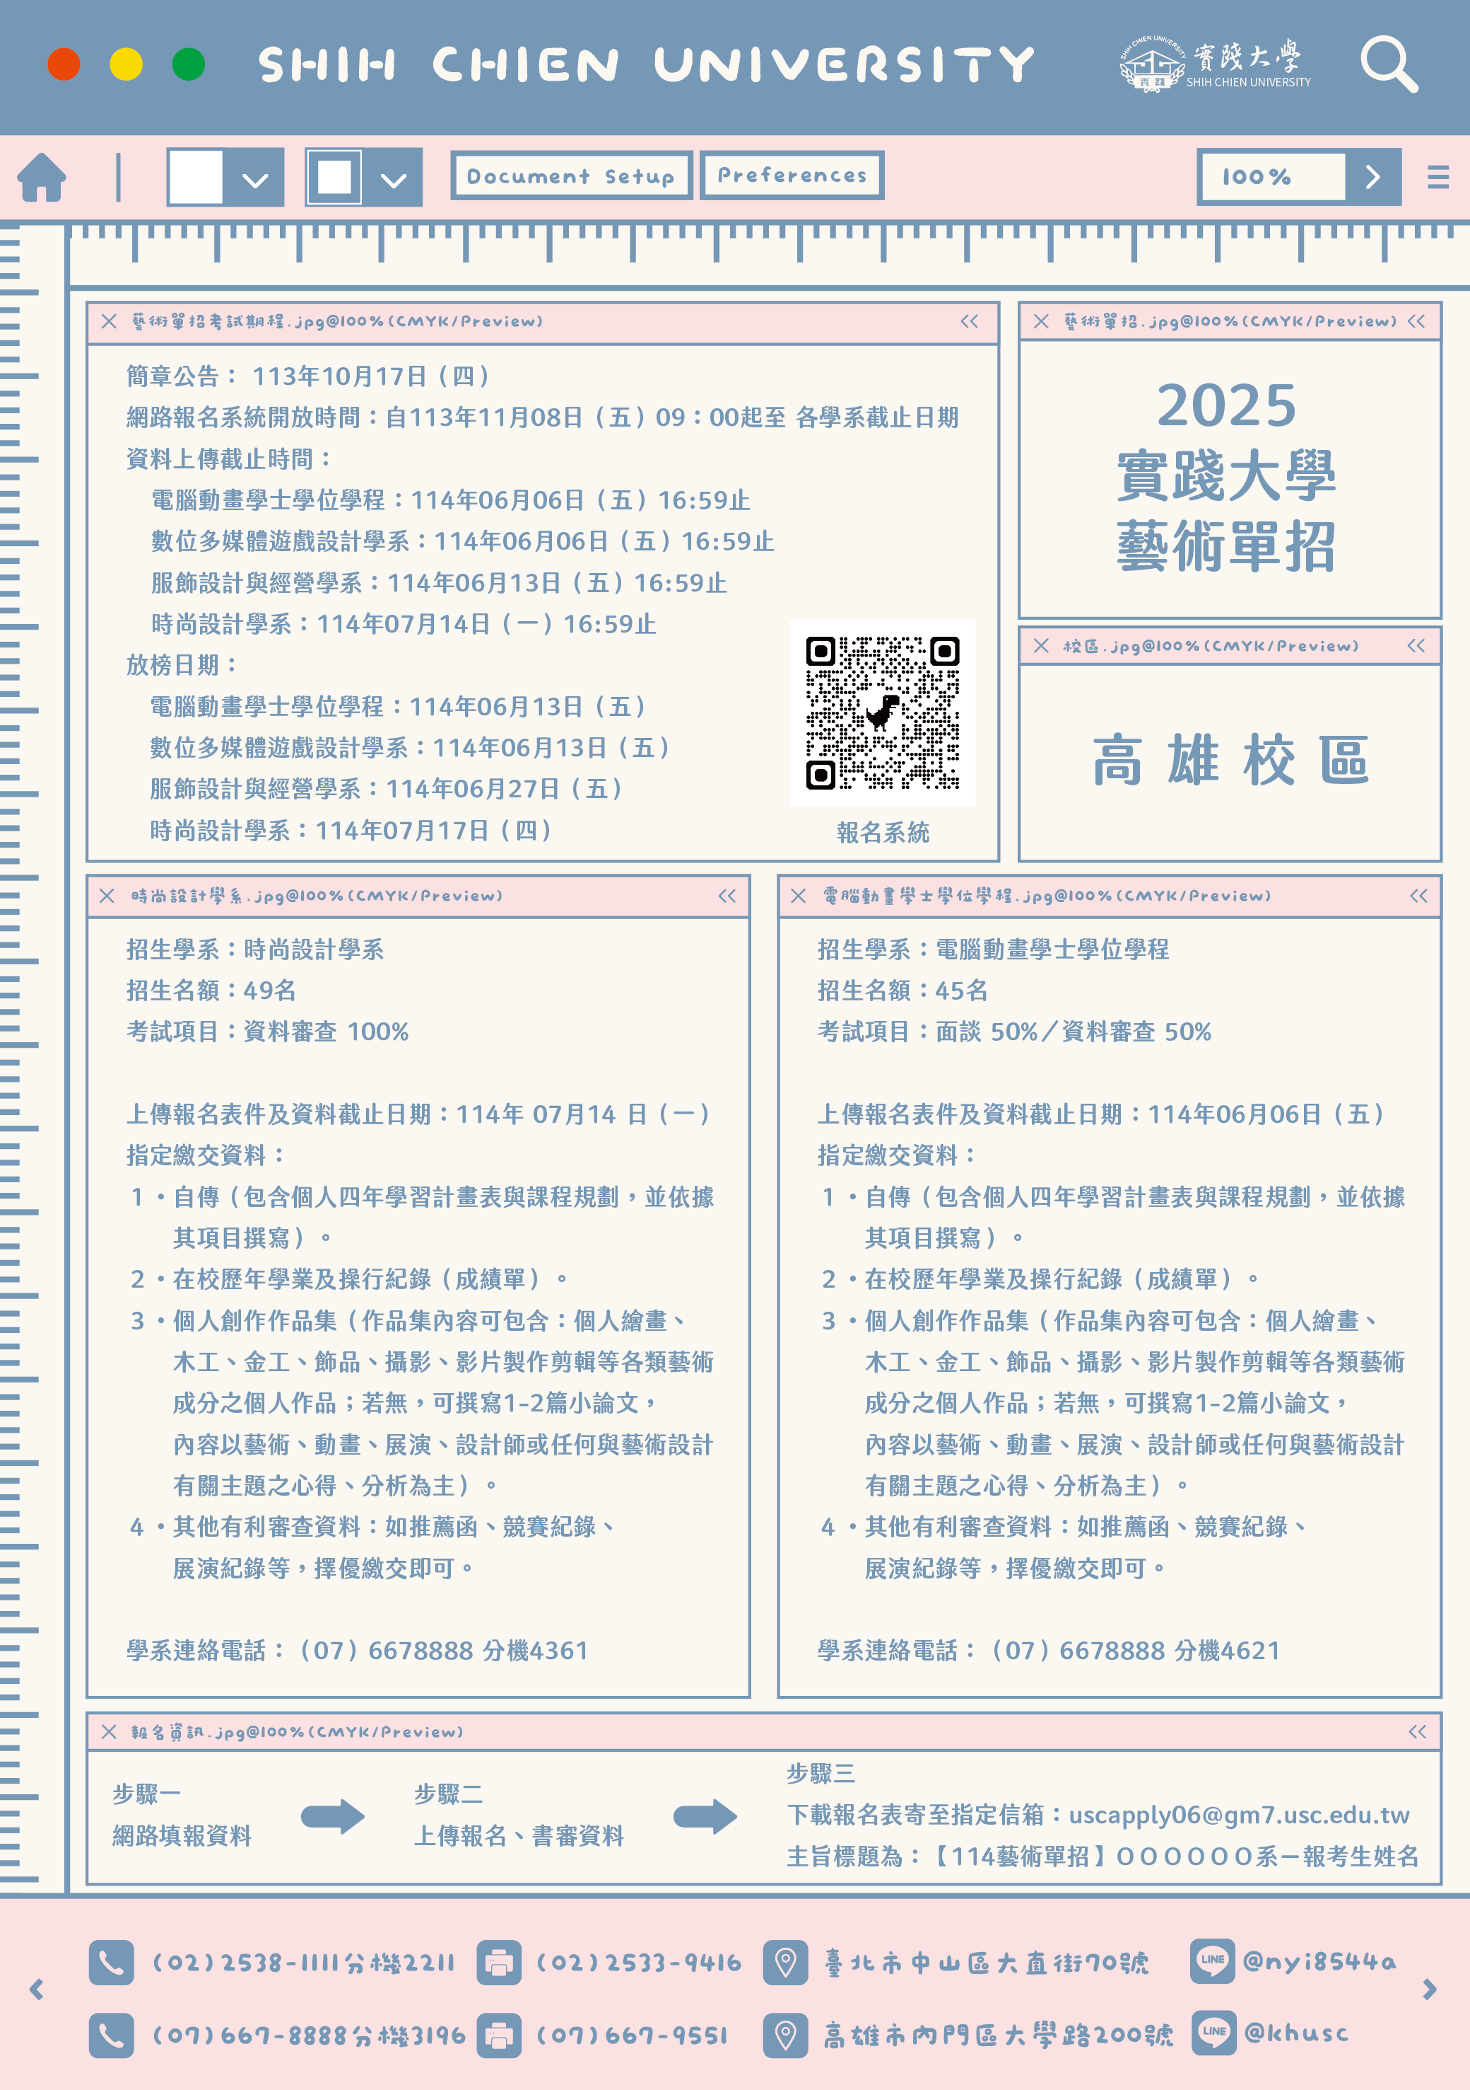
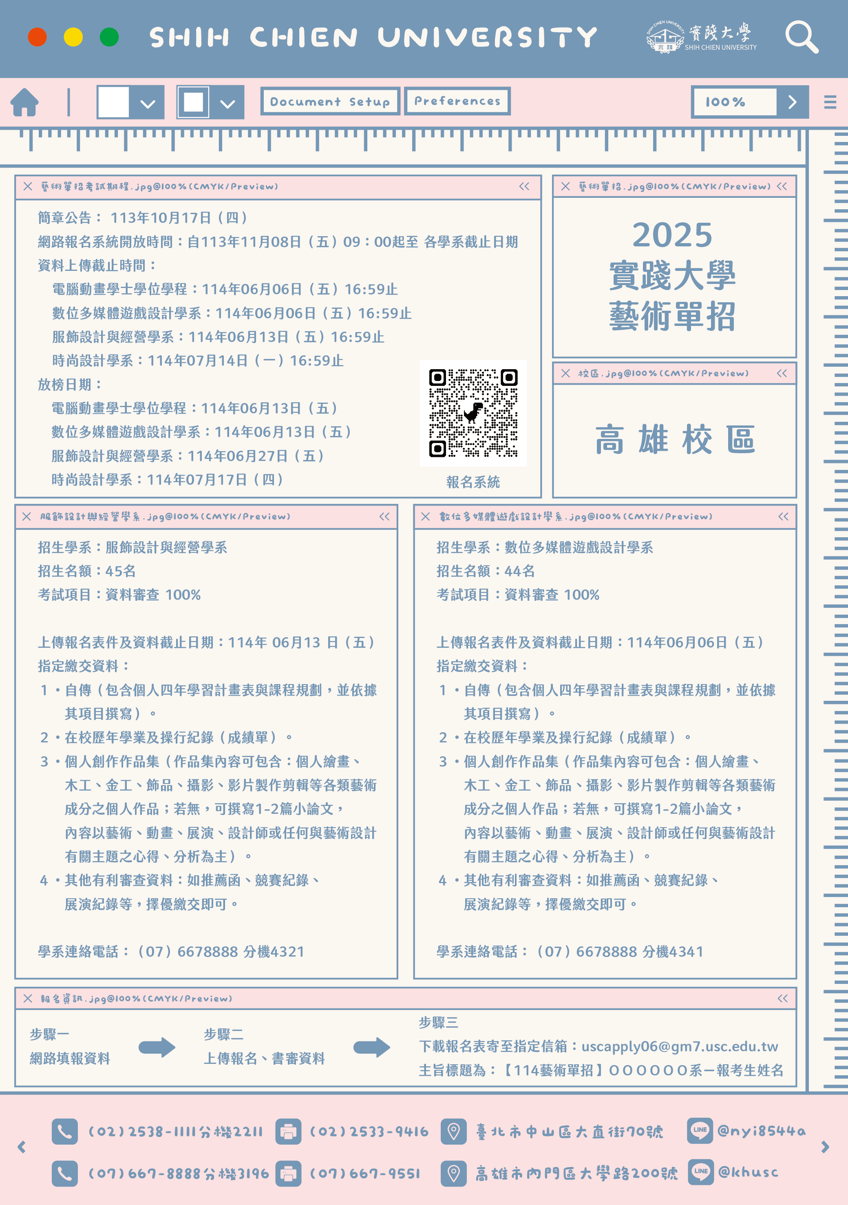
實踐大學單獨招生（高雄校區）

Slide 39
面試技巧及注意事項
準備面試 什麼最重要？

Slide 40
面試技巧及注意事項
練習並說出來

Slide 41
大綱
01
為甚麼要面試？
02
會問我甚麼問題？
03
我可以穿著潮流裝扮嗎？
04
面試當天是否需要焚香祭祖？
05
結語

Slide 42
01
為甚麼要面試？

Slide 43
為甚麼要面試？
面試是老師、同學、家長的第一類接觸
了解同學的人格特質
聊聊同學的生涯規劃和人生期許
老師教授可以
談談同學的學習歷程
作品集
觀察同學的臨場反應

Slide 44
為甚麼要面試？
逛逛
大學校園
了解學系
了解未來
學校在哪裡
認識學長姐

Slide 45
02
會問我甚麼問題？

Slide 46
會問我甚麼問題
同學自我介紹
詢問學習歷程及書審資料
詢問專業科目問題
同學對本學系的認識
詢問同學生涯規劃
小組合作解題（團體面試）
確認同學的就讀意願
詢問同學是否有問題要詢問？

Slide 47
會問我甚麼問題
回答過程：
簡單精準
事前準備：
熟悉資料
同學該怎麼回答？
（1）
說話方式：
自信放鬆
隨手準備：
優良作品
(視學系而定)

Slide 48
會問我甚麼問題
自我介紹：
內容包含：
1~3分鐘
外語科系
可以準備一點點外語自我介紹
學習歷程
優良表現
個人性質
選系動機

Slide 49
會問我甚麼問題
✔
專業科目：
高中的擅長科目
課餘的專長興趣
✔
選系動機：
對於該學系領域的認識
對於該學系領域未來的就業出路
不要說因為分數而填這個系

Slide 50
會問我甚麼問題
✔
綜合建議：
避免不懂裝懂，不會的問題，委婉而正向誠實回答
誠懇的表現自己的價值觀、學習態度
在適當的問題展現自己的特殊才能
對該學系、學校的認同感
靈活的思考

Slide 51
03
我可以穿著潮流裝扮嗎？

Slide 52
我可以穿著潮流裝扮嗎？
✔
🗴
正式、整潔的服裝
乾淨、舒服、整齊有精神的打扮
OK!
嘻哈垮褲風
復古老成派
海灘拖鞋隨興穿
NG!

Slide 53
04
面試當天是否需要焚香祭祖？

Slide 54
面試當天是否需要焚香祭祖？
同儕互動
互通有無
身心放鬆
全力以赴
01
03
早睡早起
時間彈性
02
心情愉快
陽光笑容
04

Slide 55
05
結語

Slide 56
✔
面試之前其實有更重要的事情！
準備好你的書審資料，並重新閱讀一次
閱讀相關學系的資訊
上網搜尋該校學系的相關訊息
搜尋各種面試考古題及時事新聞
✔
面試是反敗為勝的關鍵之一
透過面試可以讓老師認識學生，也可以讓學生了解學系、老師

Slide 57
實踐大學 高雄 校區 歡迎您
預祝您大學四年收穫滿滿
實踐大學高雄校區入學服務二中心
07-667-8888分機3191
LINE ID：@khusc
聯絡電話：0925-806-700 林信志主任

